Slide 1

Cartas de Física
2022

Slide 2
Cartas de Física é uma atividade que realizei com meus alunos na disciplina de Estágio Supervisionado em Física III do ano letivo 2022, no curso de Licenciatura em Física da Universidade Estadual de Maringá (UEM).
Na atividade os alunos são orientados a escreverem textos sobre a Física do cotidiano e História da Física no espaço de uma carta com dimensões de 11cm x 16 cm. Essa dimensão foi escolhida porque assim é possível imprimir 2 cartas em uma folha de papel A4 facilitando a impressão e utilização por eventuais professores.
A atividade envolve a noção de Transposição didática, porque os alunos precisam buscar os conhecimentos de Física e transpor isso em uma linguagem enxuta e leiga para caber na carta e que seja fácil de ser entendida por alunos do Ensino Médio e leigos (de um modo geral). A Contextualização é outro conceito envolvido na atividade porque os alunos são incentivados a buscar os temas na Física que estão envolvidos no dia-a-dia das pessoas.

Slide 3
Com a Transposição Didática e a Contextualização, os alunos são desafiados a desenvolverem sua capacidade com a linguagem escrita, tanto na questão qualitativa quanto na questão quantitativa.
No total, são 108 textos para vocês aproveitarem.
Aproveitem o material disponibilizado!
Prof. Dr. Ricardo Francisco Pereira
Departamento de Física/UEM
www.recursosdefisica.com.br

Slide 4
LISTAGEM DOS TEXTOS POR ÁREA
Acústica:
Por que, depois de um raio, ouvimos um som?
Por que nossa voz fica diferente quando ouvimos ela gravada?
Astronomia:
Por que as constelações foram criadas?
Como a luz do Sol chega até nós, se existe vácuo entre o Sol e a Terra?
Por que as estrelas piscam?
Por que da superfície da Terra, só conseguimos ver uma das faces da Lua?
Qual a diferença entre asteroide, meteoro e meteorito?
O que são Solstícios e Equinócios?

Slide 5
Biografia:
Quem foi Louis de Broglie?
Quem foi Nicolau Copérnico?
Quem foi Ernest Rutherford?
Quem foi Niels Bohr?
Quem foi James Watt?
Quem foi Michael Faraday?
Quem foi Richard Feynman?
Quem foi Thomas Young?
Quem foi Christiaan Hyugens?
Quem foi Mario Schenberg?
Quem foi Arthur Holly Compton?
Quem foi Edwin Hubble?
Quem foi Max Planck?
Quem foi Alessandro Volta?
Quem foi James Clerck Maxwell?
Eletricidade:
O que é o Efeito Joule?
Como funciona um para-raios?

Slide 6
O que é uma Corrente Elétrica?
Por que devemos tomar cuidado com a voltagem do aparelhos que conectamos na rede elétrica?
Como funcionam os disjuntores e fusíveis?
Como funciona um capacitor?
O que é um raio bola?
Por que é perigoso ficar em áreas abertas em dias de tempestades?
Eletromagnetismo:
O que foi o experimento de indução eletromagnética de Michael Faraday?
O que são as equações de Maxwell?
O que foi o experimento da agulha magnética de Hans Cristian Oersted?
Física Moderna:
O que foi o experimento do espalhamento corpuscular da luz de Arthur Holly Compton?

Slide 7
Como funciona os detectores de fumaça?
O que é o Efeito Fotoelétrico?
O que é dualidade Onda-Partícula?
O que foi o modelo atômico de Bohr?
O que é a catástrofe do Ultravioleta?
Para que serve um acelerador de partículas?
O que foi o experimento do efeito fotoelétrico de Phillip Lenard?
O que são supercondutores?
O que é radiação ionizante?
O que é o Modelo Padrão de Partículas?
O que é o modelo atômico de Rutherford?
O que é o modelo atômico do “Pudim de Passas?
O que foi o experimento do gato de Schrödinger?
A luz é onda ou partícula?
O que é um corpo negro?
Quem acende a luz dos postes?
O que foi o experimento Gotas de Milikan?
Fluidos:
O que é empuxo?

Slide 8
Por que dói tanto levar um pisão de alguém que está de salto alto?
Por que pássaros não são eletrocutados ao pousarem nos fios de transmissão de energia elétrica?
Por que um navio grande e pesado não afunda na água?
Como insetos andam sobre a água?
Por que é difícil explorar o fundo do oceano?
História da Física:
O que foi o experimento da balança de torção de Henry Cavendish?
O que foi a conferência de Solvey?
O que foi o experimento da descoberta do elétron por J. J. Thomson.
Mecânica:
Como funciona as Alavancas?​

Slide 9
O que é velocidade terminal?
Por que carros de corrida usam pneus slicks?
Por que usamos ferramentas?
O que acontece se acabar a energia na Montanha-Russa?
Como funciona o freio ABS?
Como funciona uma máquina centrífuga?
Como funciona um paraquedas?
O que foi o experimento do plano inclinado de Galileu?
Por que o “João Bobo” não permanece caído?
Ondulatória:
O que são as radiações eletromagnéticas?
O que foi o experimento da dupla fenda de Thomas Young?
O que é interferência de ondas?
O que é difração?
O que é uma onda eletromagnética?
O que foi o experimento sobre produção e detecção de ondas eletromagnéticas de Hertz?

Slide 10
Óptica:
Por que um lápis dentro de um copo de água parece estar quebrado?
Por que em fotografias noturnas saímos com olhos vermelhos nas fotografias?
Por que algumas cores são chamadas de cores quentes e outras de cores frias?
Por que roupas pretas esquentam mais que roupas brancas?
Por que em dias quentes o asfalto parece estar molhado?
Como funciona a fibra ótica?
O que é o disco que as vezes aparece ao redor do Sol?
Como surge o arco-íris?
O que foi o experimento da decomposição da luz por Isaac Newton?
Por que temos miopia e hipermetropia?

Slide 11
Termodinâmica:
O que foi o experimento de conservação de energia de James Joule?
Como funciona um motor a gasolina?
O que são máquinas térmicas e onde encontramos?
Termologia:
Como funcionam as tábuas de descongelar carne?
Por que nos dias frios forma-se um nevoeiro sobre os lagos e rios?
Como os agasalhos diminuem nossa sensação de frio?
Por que o vidro e o espelho embaçam durante o banho?
Por que a roupa no varal seca mais rápido quando há vento?
Como se formam os furacões?
Por que o vidro pyrex é melhor que o vidro comum?

Slide 12
Por que os cabos das panelas são feitos de madeira ou plástico?
Por que a batata fica mais quente que os outros alimentos?
Qual o lado do papel alumínio devemos usar para cozinhar alimentos?
O que é temperatura?
Por que os corpos emitem luz quando submetidos a temperaturas elevadas?
Como funciona uma garrafa térmica?
Por que uma garrafa de cerveja estoura ao ficar muito tempo no congelador?
Por que as portas rangem mais no inverno?
O que é convecção?
O que é condução?
Por que os líquidos borbulham ao ferver?

Slide 13
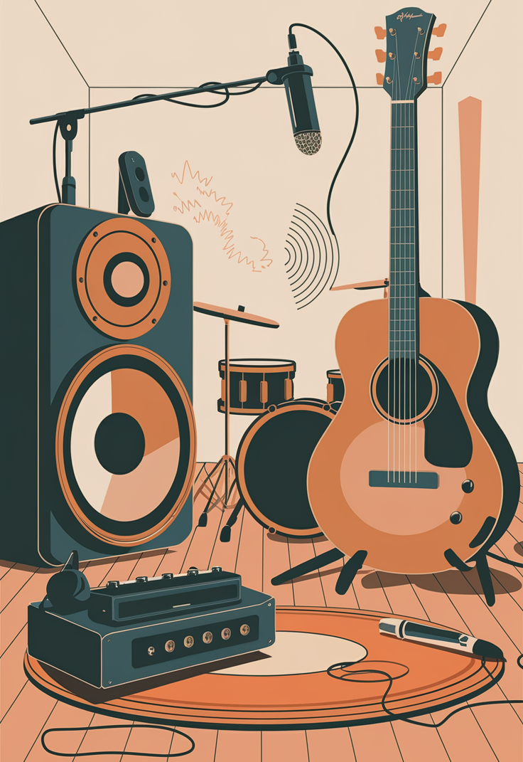
Acústica

Slide 14
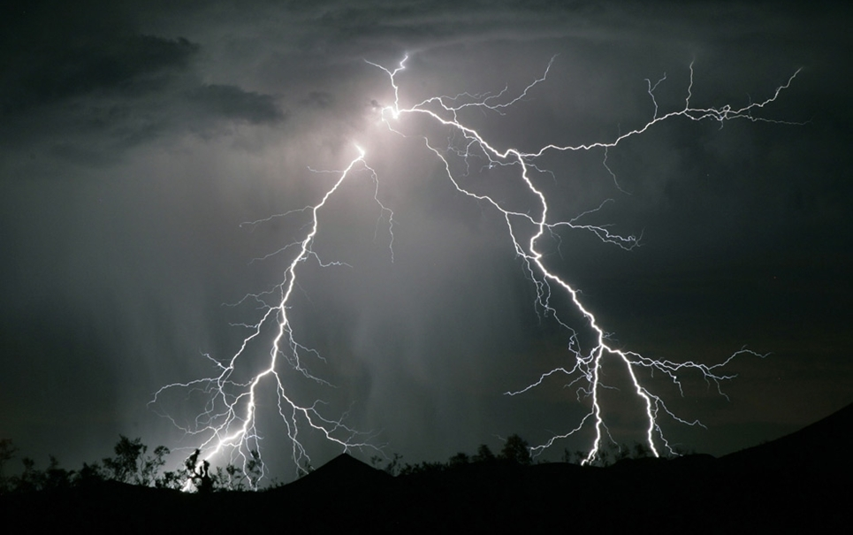
Acústica
Por que, depois de um raio, ouvimos
um som?
O raio por ser uma descarga elétrica muito forte e altamente aquecido, durante sua passagem pelo ar atmosférico, acaba expandindo este ar. Como consequência desta expansão, ocorre um efeito sonoro, que se propaga no ar e no solo. Este efeito sonoro é conhecido como trovão.
O trovão é percebido após o raio, porque o relâmpago que vem antes, sendo a luz produzida pela passagem do raio, tem velocidade de propagação maior que a velocidade de propagação do som.

Slide 15

Acústica
Por que nossa voz fica diferente quando ouvimos ela gravada?
A maioria dos sons alcança nossos ouvidos através de vibrações que chegam pelo ar. É o que acontece, por exemplo, quando ouvimos as vozes de outras pessoas, o barulho da chuva, uma música e a nossa própria voz gravada. Sua voz gravada é diferente nós escutamos a mistura de dois sons: a voz propagada pelo ar e a que reverbera dentro do seu corpo. Esta é conduzida da garganta aos ossos cranianos e captada pelo ouvido interno. Quando nossa voz é gravada, o microfone só capta a voz propagada pelo ar. Pode-se dizer que a voz gravada é a voz real de uma pessoa.

Slide 16
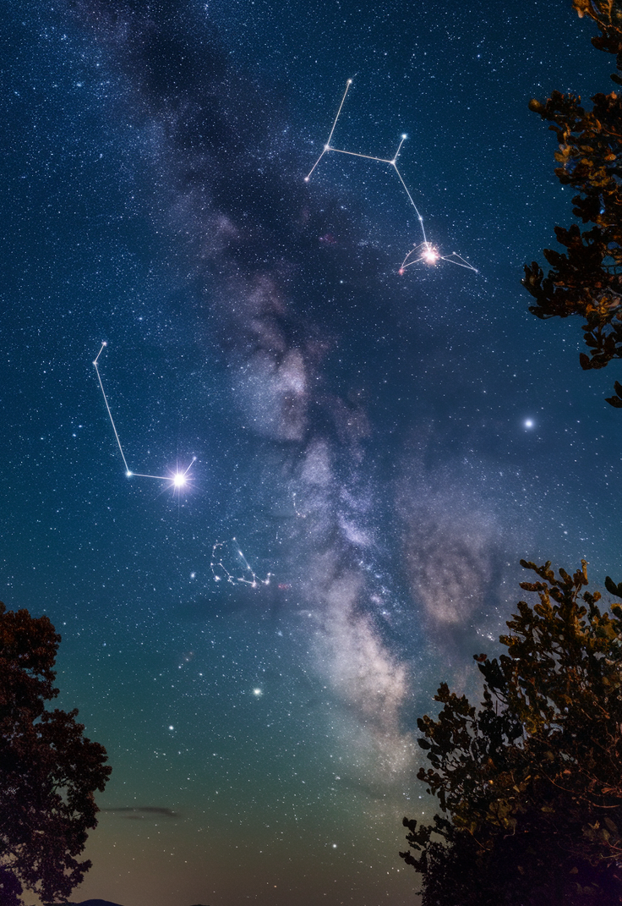
Astronomia

Slide 17
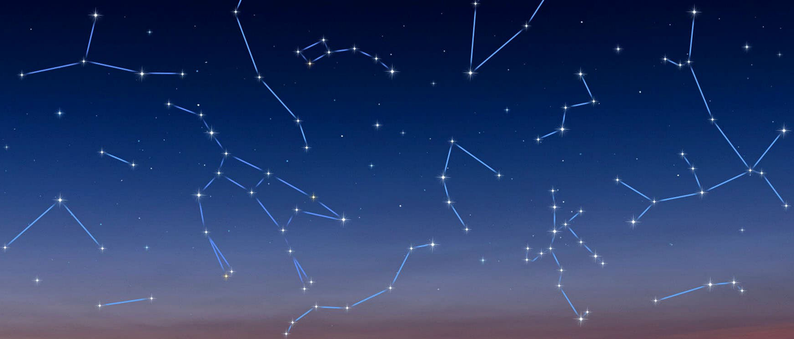
Astronomia
Por que as constelações foram criadas?
Constelação é o nome dado a um grupamento de estrelas que formam um padrão, diante de um céu limpo é possível visualizá-las, dependendo da posição (hemisférios) e da estação do ano.
No início elas foram criadas com o objetivo de ligar os pontos no céu e identificar a movimentação dos corpos celestes, a frente foram associadas à mitologia e divindades e durante as grandes navegações foram utilizadas como meio para direção noturna. Até que em 1929 houve uma padronização das constelações pela União Astronômica Internacional, sua finalidade nunca foi definida mas elas são um marco histórico, cultural e científica que obteve diversas finalidades ao longo do tempo.

Slide 18
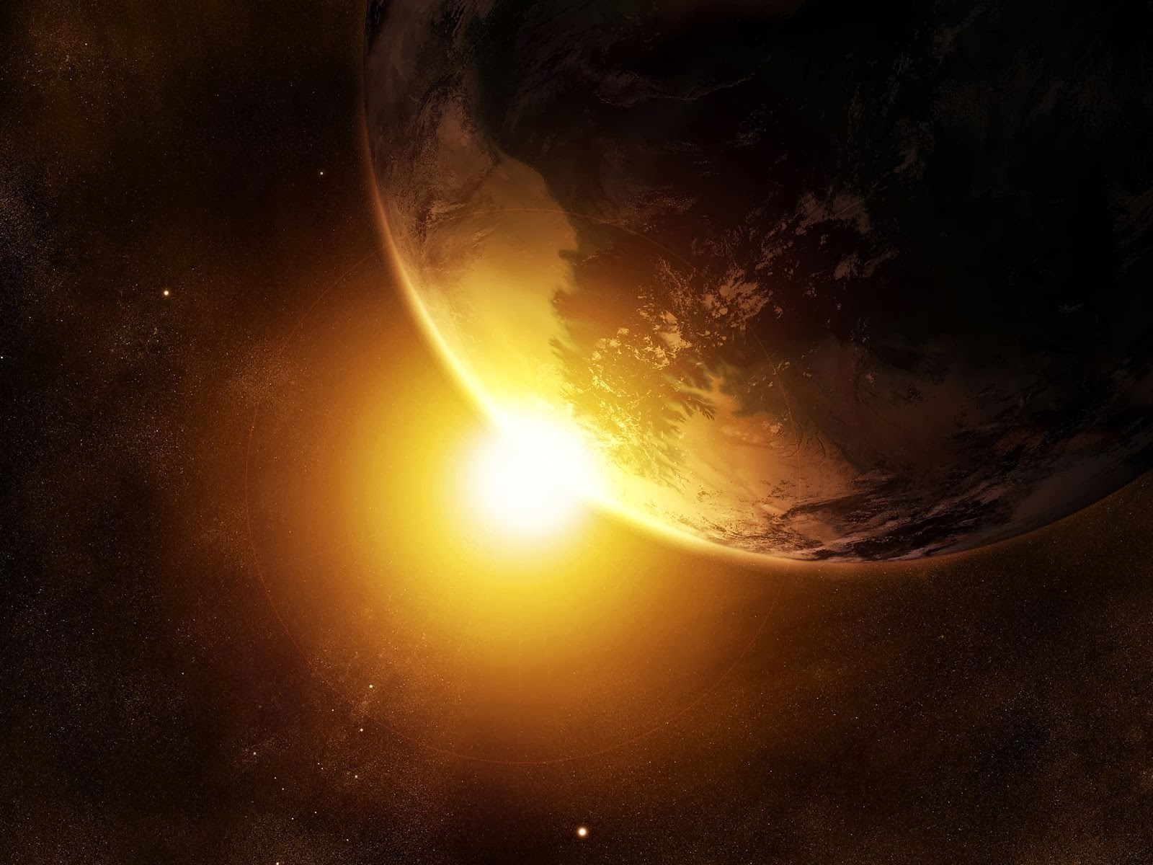
Astronomia
Como a luz do Sol chega até nós, se
existe vácuo entre o Sol e a Terra?
A todo momento o planeta Terra esta recebendo a luz do Sol, isso ocorre porque ele é uma fonte primaria de luz. Uma das características da luz é que ela é uma onda eletromagnética e ela pode se propagar sem a necessidade de uma meio material, ou seja, ela se propaga no vácuo, assim a luz do Sol consegue chegar na Terra mesmo havendo vácuo no caminho.

Slide 19
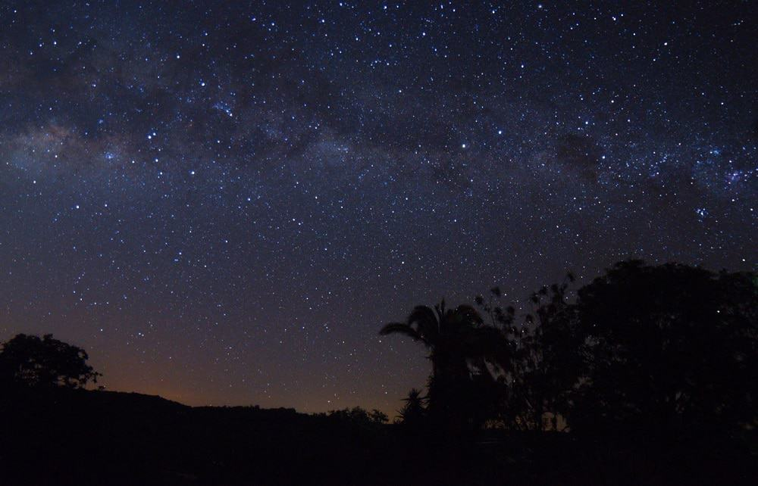
Astronomia
Por que as estrelas piscam?
As estrelas piscam no céu noturno por causa de turbulências ocorridas na atmosfera, de uma forma simplista, a imagem de uma estrela é basicamente um ponto de luz no céu. Quando há um desequilíbrio na atmosfera (agitação), a luz da estrela recebe um desvio para vários rumos diferentes.

Slide 20
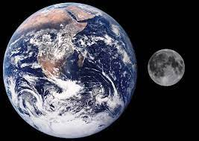
Astronomia
Por que da superfície da Terra, só conseguimos ver uma das faces da Lua?
Só é possível ver uma face da Lua a partir da superfície da Terra, porque a Lua sincronizou o seu movimento de rotação (girar ao redor do seu próprio eixo) com o de translação (movimento em volta da Terra). Com isso, ela tem sempre a mesma face voltada para nós.

Slide 21
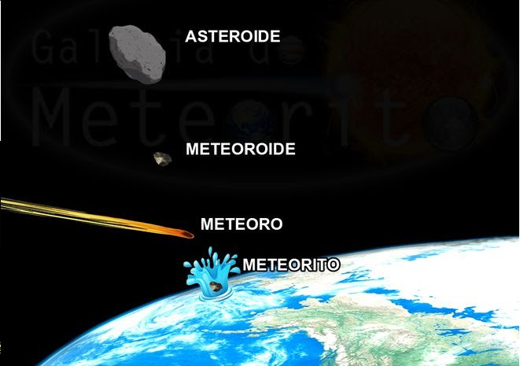
Astronomia
Qual a diferença entre asteroide,
meteoro e meteorito?
Um meteoro é um meteoroide, é um pedaço de um asteroide gerado por colisões que ocorrem no espaço, que entrou a atmosfera da Terra. Quando um asteroide colide com outro, parte-se em pedaços: os meteoroides. Esses meteoroides são ejetados do Asteroide com uma certa velocidade.
Caso apontem para a Terra, ao entrar na atmosfera inicia-se um processo intenso de fragmentação que resulta num corpo celeste visível a olho nu com aspecto de uma bola de fogo, esse é o meteoro. Caso este meteoro não se desintegre após a passagem pela atmosfera e impacte com a superfície da Terra, ele é chamado de meteorito!

Slide 22
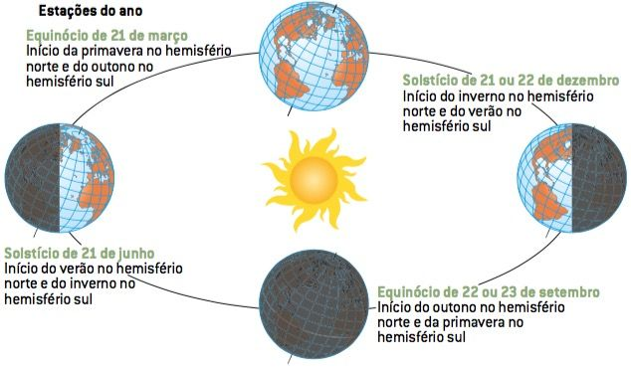
Astronomia
O que são Solstícios e Equinócios?
O solstício é o momento em que um dos polos (Norte ou Sul), do planeta Terra, encontra-se o máximo possível inclinado em direção ao Sol. Uma característica do solstício é que os raios luminosos do Sol incidem de forma perpendicular (vertical) sobre um dos trópicos (Câncer no Hemisfério Norte ou Capricórnio no Hemisfério Sul).
O solstício marca o início do inverno e do verão, já o equinócio marca o início do outono e da primavera.
No equinócio, os raios solares incidem de forma perpendicular sobre a linha do Equador, portanto, há equilíbrio na distribuição da luminosidade entre os dois hemisférios.

Slide 23

Biografias

Slide 24
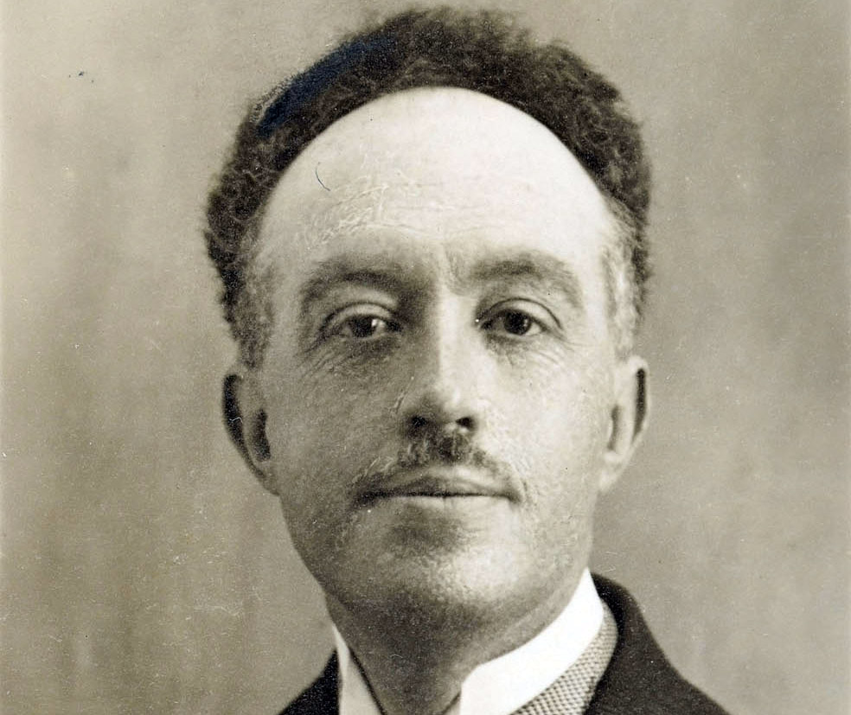
Biografia
Quem foi Louis de Broglie?
Louis-Victor-Pierre-Raymond (1887-1982), 7º Duque de Broglie, foi um físico francês e um dos principais nomes associados a Física Quântica. Em sua tese de doutorado, defendeu que as partículas também possuíam natureza ondulatória, de tal forma que relacionou o comprimento de onda da partícula com sua quantidade de momento (movimento). Ele defendeu que se elétrons fossem utilizados no experimento da fenda dupla de Young (um experimento mostra a interferência construtiva e destrutiva de ondas), os mesmos também apresentariam um padrão de interferência. Essa teoria foi experimentada e comprovada em 1927 (por dois físicos americanos). Devido a essa contribuição, de Broglie recebeu o Nobel da Física em 1929. Esse comportamento proposto por de Broglie é chamado de dualidade onda-partícula.

Slide 25
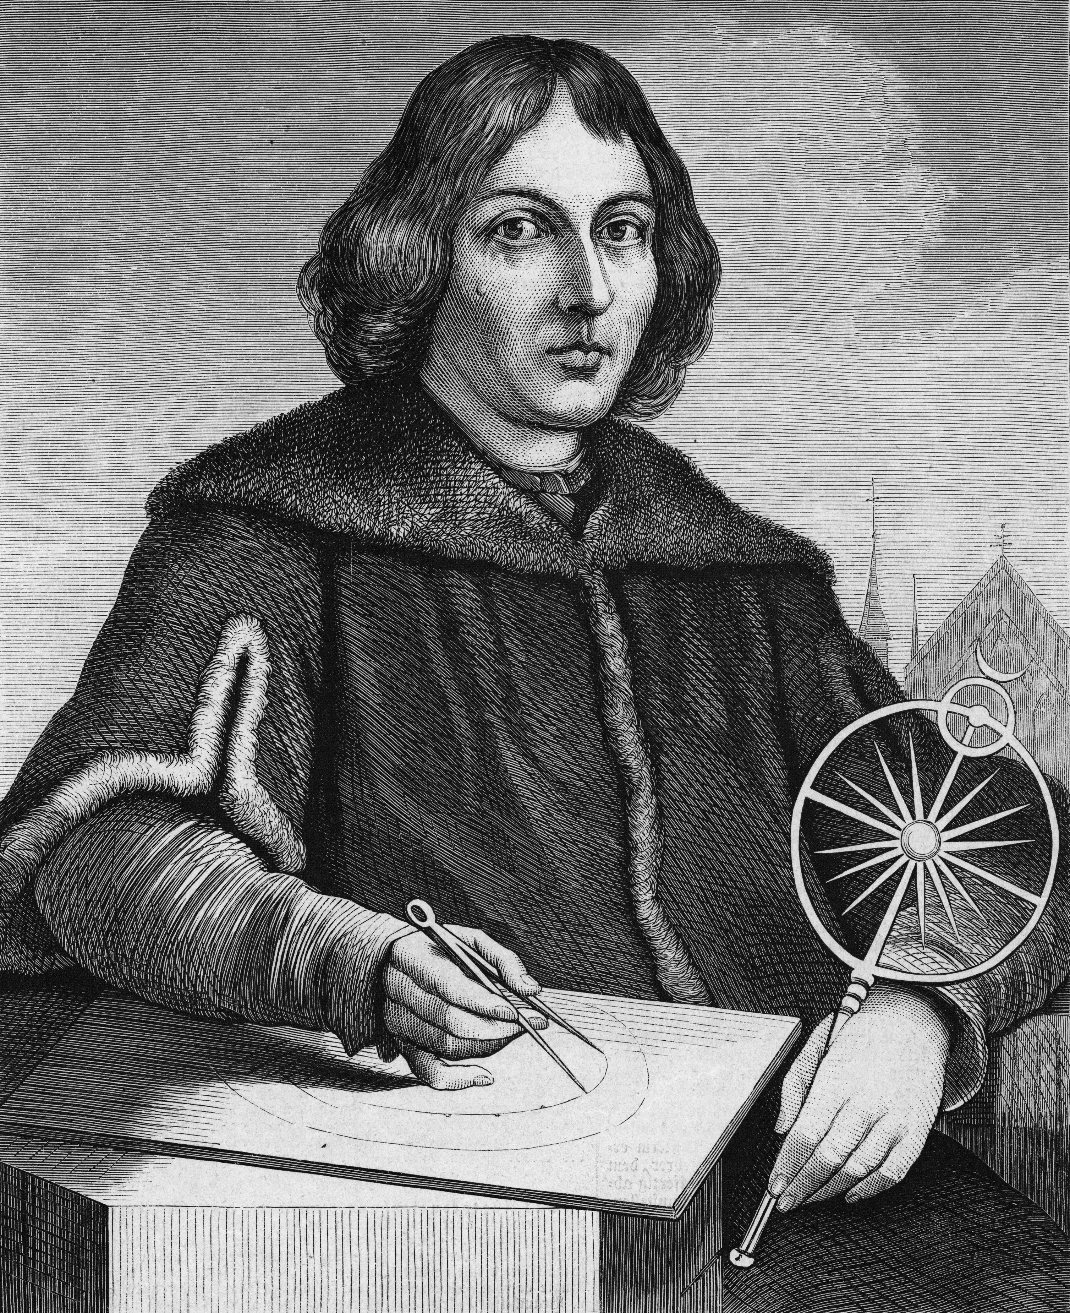
Biografia
Quem foi Nicolau Copérnico?
Nicolau Copérnico (1473-1543) foi um astrônomo polonês responsável pela origem do modelo heliocêntrico, que consiste na revolução dos planetas ao redor do Sol, substituindo o modelo geocêntrico, apoiado pela Igreja. A teoria foi exposta em seu livro De revolutionibus orbium coelestium ("Da revolução de esferas celestes"), com o tempo, o modelo ganhou seguidores como Galileu Galilei, Johannes Kepler e Isaac Newton. Mesmo com o apoio da comunidade científica, a Igreja só aceitou o heliocentrismo em 1922.

Slide 26
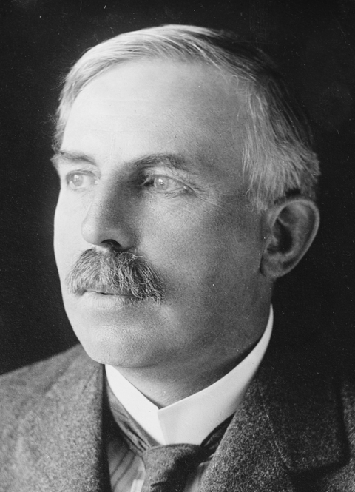
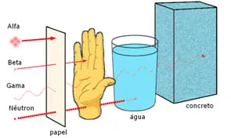
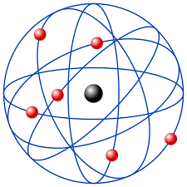
Biografia
Quem foi Ernest Rutherford?
Ernest Rutherford foi um físico neozelandês considerado como pai da Física Nuclear. Apesar de ser um físico, em 1908 recebeu um Prêmio Nobel de Química por suas investigações sobre a desintegração dos elementos e a química de substâncias radioativas. Rutherford também realizou uma grande contribuição para a física atômica moderna, propondo que os átomos seriam nucleados estas conclusões serviram de partida para Niels Bohr, que aprimorou a teoria de Rutherford.

Slide 27
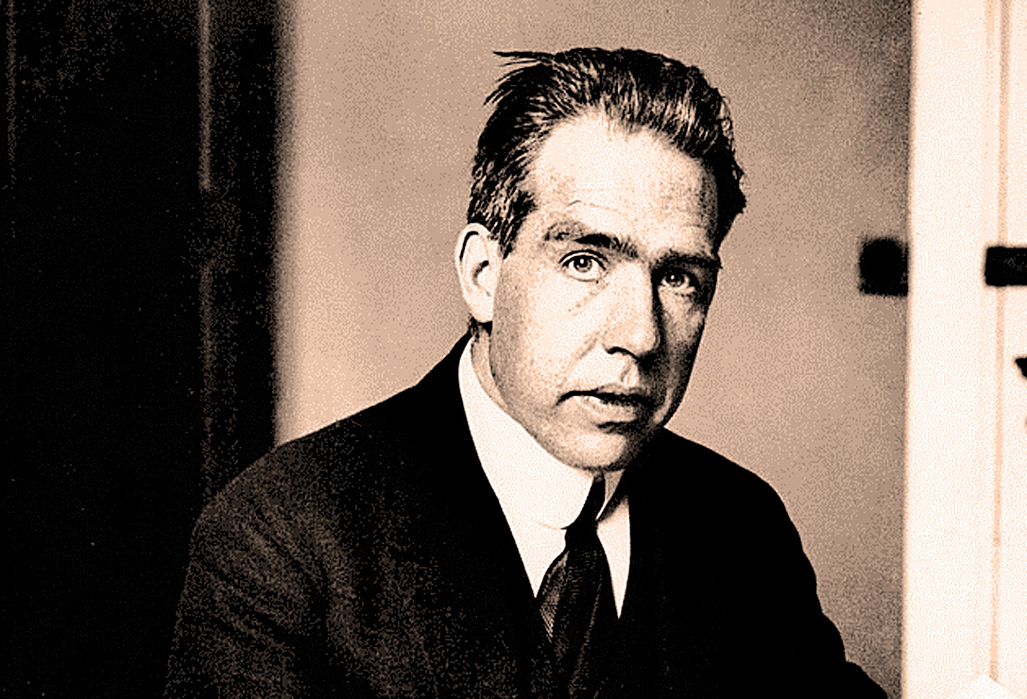
Biografia
Quem foi Niels Bohr?
Niels Henrik David Bohr foi um físico dinamarquês e durante sua vida profissional realizou pesquisas sobre as estruturas atômicas a partir do principio de quantização proposto por Max Planck. Bohr ficou conhecido devido ao seu modelo atômico que lhe rendeu o Premio Nobel de Física em 1922. Também estudou e contribui para o conhecimento sobre a natureza dos raios X e fissão nuclear.

Slide 28
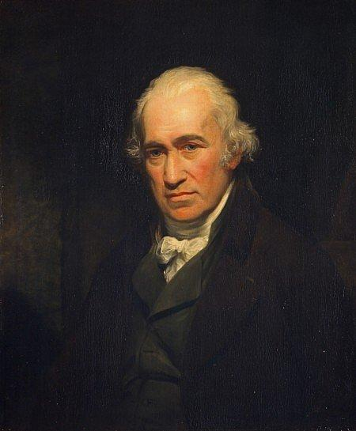
Biografia
Quem foi James Watt?
James Watt (1736-1819) foi um engenheiro e inventor escocês cujas contribuições revolucionaram a eficiência das máquinas a vapor, marcando o início da Revolução Industrial. Ele aprimorou o design da máquina a vapor de Newcomen, introduzindo o condensador separado, o que aumentou significativamente a eficiência energética. Suas inovações permitiram o uso prático da energia a vapor em indústrias, transportes e mineração. Watt também desenvolveu o conceito de "cavalo-vapor", uma unidade de medida de potência. Sua obra foi fundamental para o avanço da Termodinâmica e consolidou a máquina a vapor como um dos pilares da Física aplicada e da engenharia moderna.

Slide 29
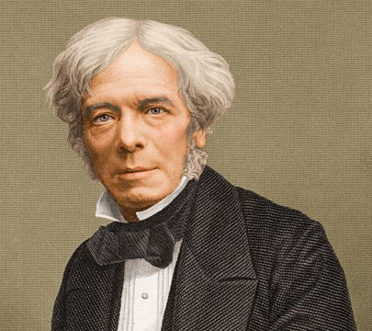
Biografia
Quem foi Michael Faraday?
Nascido em 22 de setembro de 1791, Michael Faraday foi um físico britânico cujos estudos exerceram grande influência sobre o desenvolvimento do Eletromagnetismo e da Eletroquímica. Seus estudos se debruçaram sobre a indução eletromagnética (relação entre corrente elétrica e campo magnético), o diamagnetismo (propriedade magnética de alguns materiais) e a eletrólise (reação química gerada pela passagem de corrente elétrica), dentre outros temas.

Slide 30
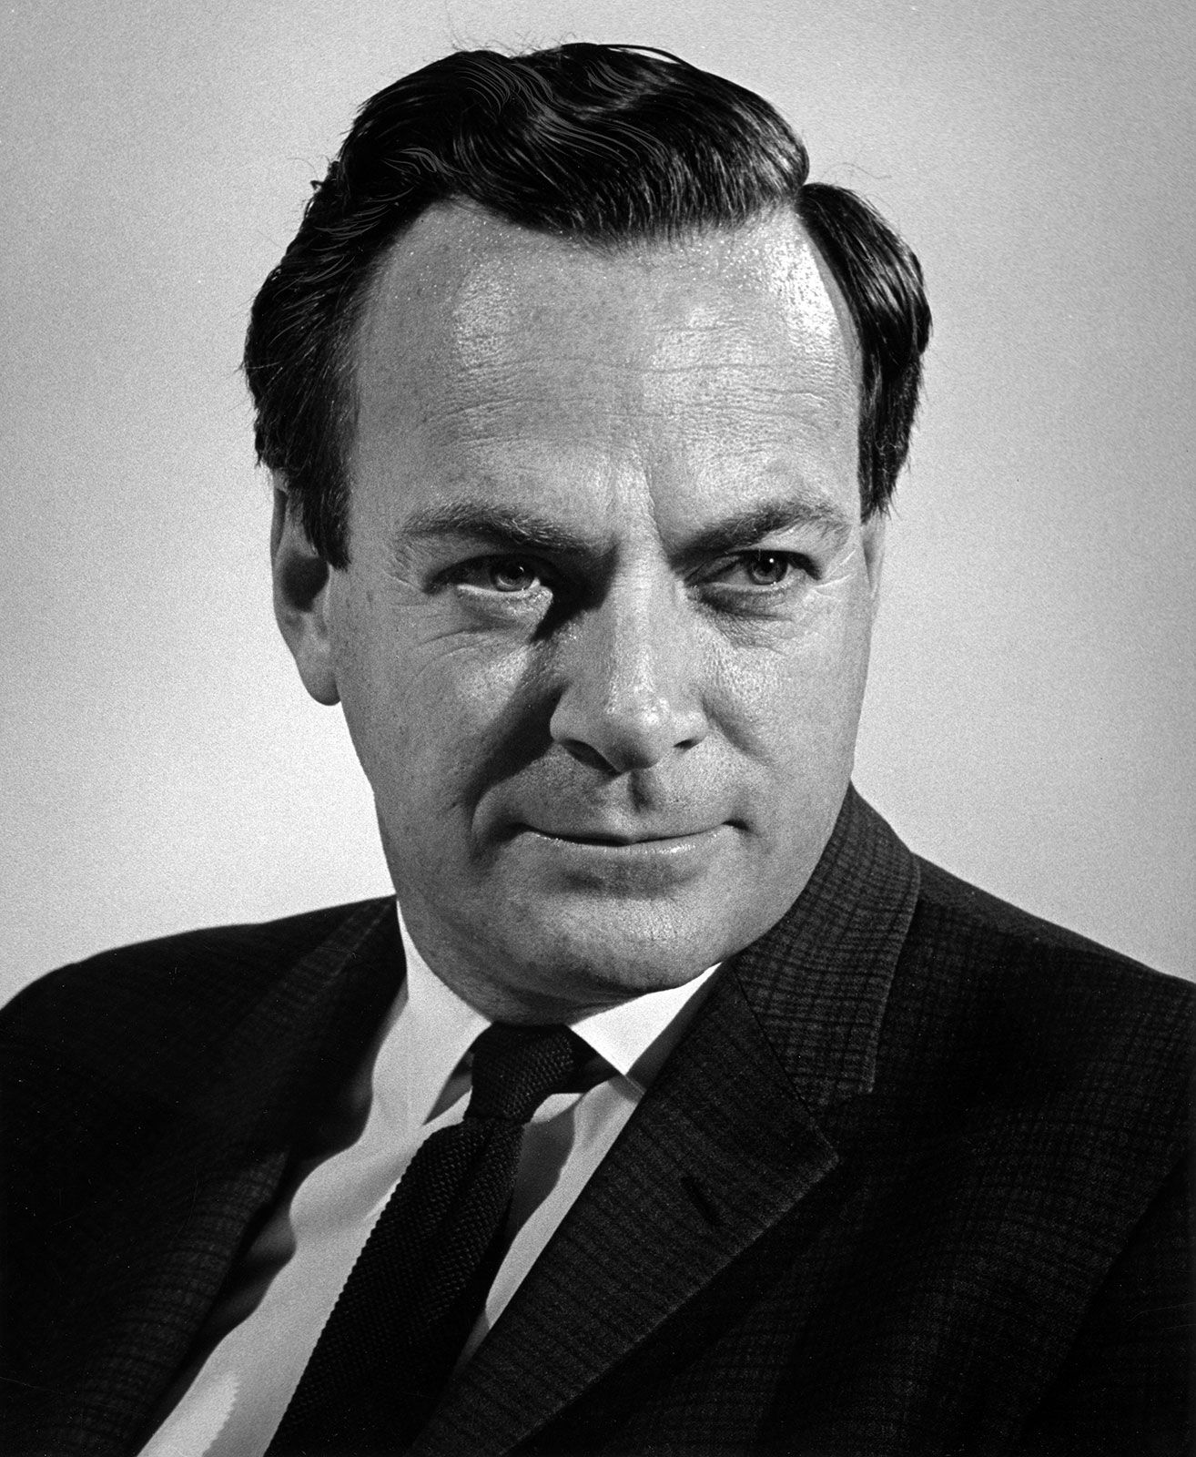
Biografia
Quem foi Richard Feynman?
Richard Phillips Feynman foi um físico norte-americano (1918-1988) pesquisador da Mecânica Quântica que desenvolveu estudos sobre a Eletrodinâmica Quântica, que busca entender a interação da radiação eletromagnética e outras partículas. Ganhou o Prêmio Nobel em decorrência deste estudo, em 1965. Outras contribuições incluem o desenvolvimento da teoria de força nuclear fraca e força nuclear forte, muito importante e usada após sua descoberta.

Slide 31
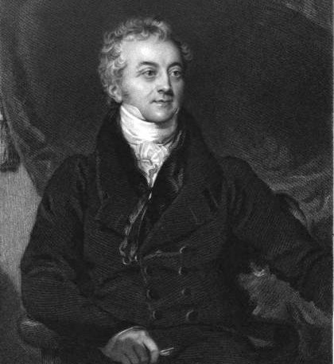
Biografia
Quem foi Thomas Young?
Thomas Young foi um físico, médico e egiptólogo britânico, nascido em Milverton, 13 de Junho de 1773 e morreu em Londres em 10 de Maio de 1829.
Young é principalmente reconhecido pelo seu experimento da fenda dupla, onde determinou o caráter ondulatório da luz. Young engenhou um experimento onde passava um feixe de luz por uma chapa metálica que continha duas estreitíssimas aberturas retangulares, com o intuito de observar a projeção deste feixe sob uma parede opaca. A projeção dos feixes assumia um padrão de ondas em interferência construtiva e destrutiva, sustentando que a luz, portanto, apresenta comportamento de onda.

Slide 32
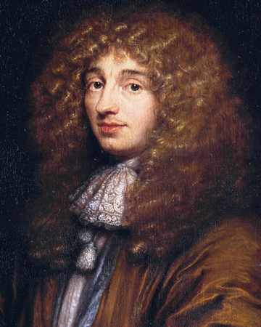
Biografia
Quem foi Christiaan Hyugens?
Christiaan Huygens foi um físico, matemático e astrônomo holandês do século XVII. Suas maiores contribuições são nos estudos sobre luz e cores, percepção do som, estudo da força centrífuga, o entendimento das leis de conservação em dinâmica, o estudo da dupla refração no cristal da Islândia e a teoria ondulatória da luz (explicando a propagação retilínea da luz, a refração e a reflexão). Também procurou explicar o fenômeno da birrefringência. Seus estudos podem ser consultados em seu mais conhecido trabalho sobre o assunto, o “Tratado sobre a luz".

Slide 33
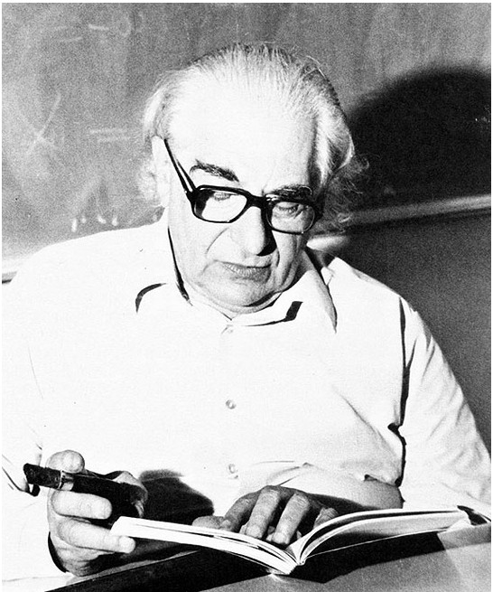
Biografia
Quem foi Mario Schenberg?
Mario Schenberg viveu uma vida intensa, de atuação marcante nas décadas de grande efervescência cultural no Brasil dos anos 1930 aos anos 1970, atuando diretamente na Ciência, formação de cientistas e instituições, na política, na promoção e interpretação das artes e de artistas. Professor Catedrático da Universidade de São Paulo, desde 1944, estabeleceu a prática da Física teórica e matemática no Brasil, sendo pioneiro na Física Teórica no Brasil e considerado o maior atuando nesta área.

Slide 34
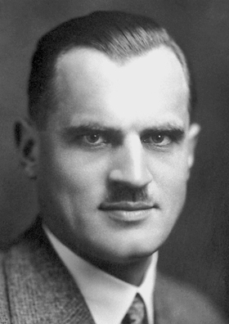
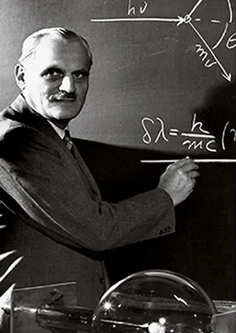
Biografia
Quem foi Arthur Holly Compton?
Foi um físico americano que ganhou o Prêmio Nobel de Física em 1927 por sua descoberta do Efeito Compton em 1923. A partir do estudo do espalhamento de raios X, deixou sua maior contribuição para a Física realizando um experimento que comprovou a natureza dual da radiação eletromagnética, evidenciando o fato de que essas radiações podem, além de se comportarem como ondas, se comportar como partículas em certas experiências.

Slide 35
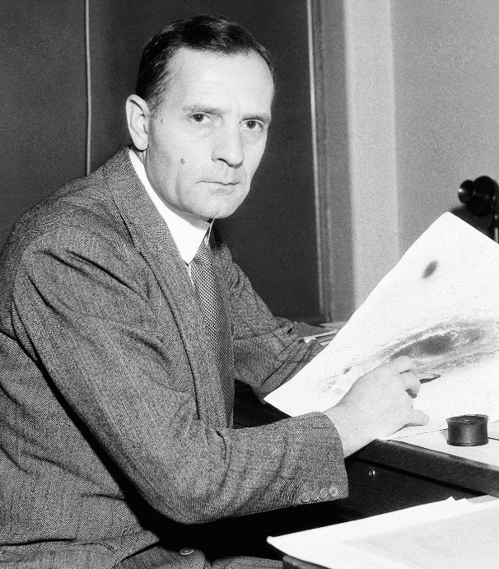
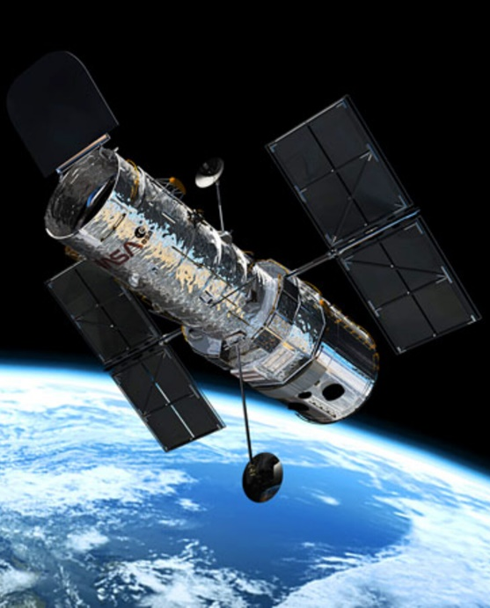
Biografia
Quem foi Edwin Hubble?
Ele foi um astrônomo norte-americano que descobriu a existência de outras galáxias além da nossa Via-Láctea. As observações de Edwin Hubble mostravam que quanto mais longe uma galáxia estava, mais rápido ela se afastava de nós. Isso foi chamado posteriormente de Lei de Hubble.
O primeiro telescópio espacial lançado em 1990 foi batizado de Hubble em sua homenagem.

Slide 36
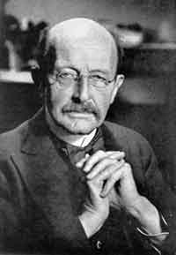
Biografia
Quem foi Max Planck?
Max Planck (1858-1947) foi um físico alemão considerado um dos pais da Física Quântica. Recebeu o Prêmio Nobel de Física em 1918.
Planck tentou buscar uma explicação para as características especiais da luz emitida por corpos aquecidos (ou o que os físicos chamam de radiação de corpo negro). A explicação veio em 1900, quando Planck afirmou que a energia não seria contínua, como se pensava. Sua teoria dizia: “A radiação é absorvida ou emitida por um corpo aquecido não sob a forma de ondas, mas por meio de “pacotinhos” de energia”. A esses pacotes de energia Max Planck deu o nome de “quantum”.

Slide 37
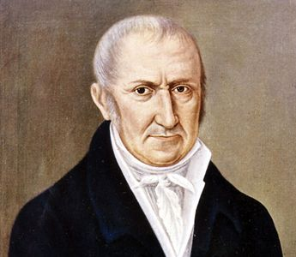
Biografia
Quem foi Alessandro Volta?
Alessandro Giuseppe Antonio Anastasio Volta (1745-1827), foi um químico, físico e pioneiro nos estudos sobre eletricidade e potência. Também é conhecido por ser o inventor da pilha voltaica e o descobridor do metano. Ele inventou a pilha voltaica em 1799 e com essa invenção, Volta provou que a eletricidade poderia ser gerada quimicamente e derrubou a teoria predominante de que a eletricidade era gerada apenas pelos seres vivos. A invenção de Volta provocou uma grande revolução científica e levou outros cientistas a conduzir experimentos semelhantes que eventualmente levaram ao desenvolvimento do campo da Eletroquímica.

Slide 38
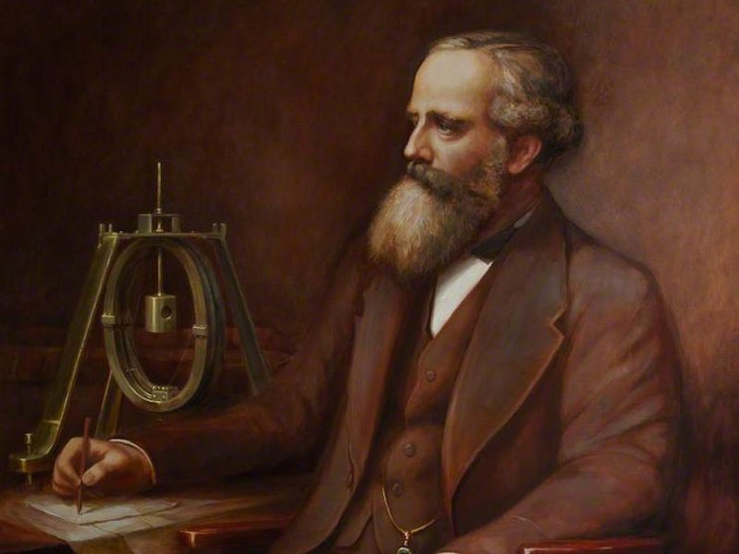
Biografia
Quem foi James Clerck Maxwell?
Ele foi um físico e matemático escocês, mais conhecido por ter dado forma final à teoria moderna do Eletromagnetismo, que une a Eletricidade, o Magnetismo e a Óptica. Esta é a teoria que surge das equações de Maxwell, assim chamadas em sua honra. Maxwell demonstrou que os campos elétricos e magnéticos se propagam com a velocidade da luz. Apresentou uma teoria detalhada da luz como um efeito eletromagnético, isto é, que a luz corresponde à propagação de ondas elétricas e magnéticas, hipótese que tinha sido posta por Michael Faraday.

Slide 39
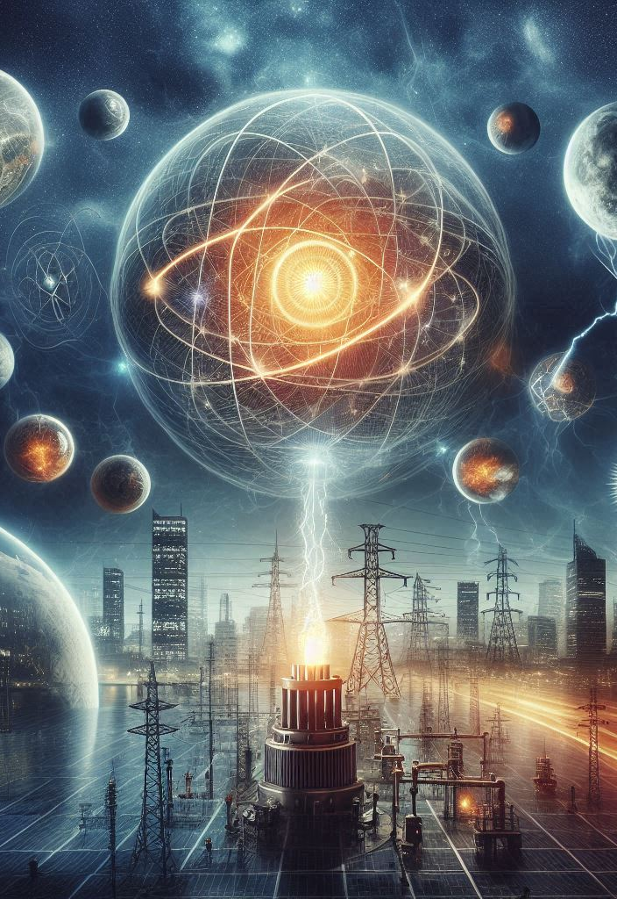
Eletricidade

Slide 40
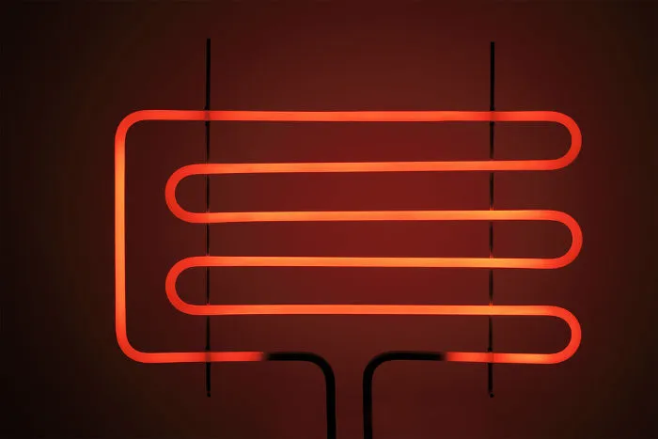
Eletricidade
O que é o Efeito Joule?
É um fenômeno físico que consiste na conversão de energia elétrica em calor. Essa transformação acontece quando a corrente elétrica atravessa um corpo, gerando colisões que ocorrem entre os elétrons e os átomos desse material, o que o leva a ter um aumento de temperatura. Assim a energia elétrica se transforma em energia térmica.
Esse efeito é o conceito principal para o desenvolvimento de chuveiros, churrasqueiras elétricas, ferro de passar, panelas elétricas e outros eletrodomésticos que tem por objetivo aquecer algo utilizando a eletricidade.

Slide 41
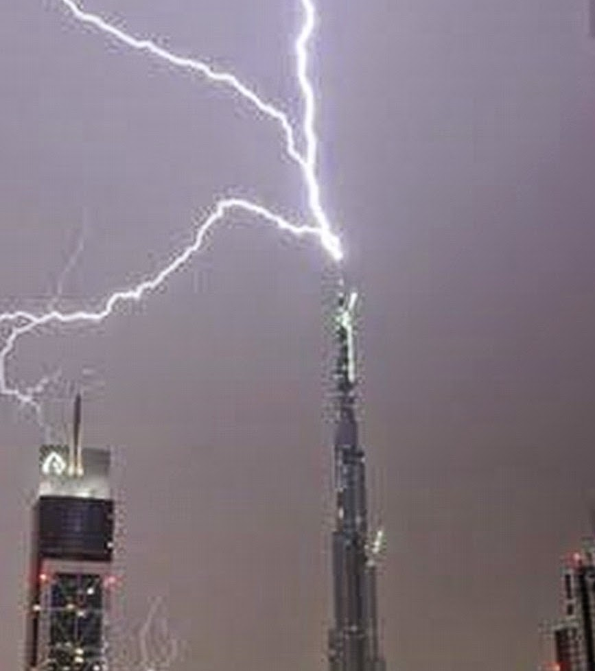
Eletricidade
Como funciona um para-raios?
Os para-raios atraem os raios por meio de sua haste metálica, mas o que realmente acontece é que o para-raios oferecem um caminho com menor resistência à passagem de corrente elétrica. Por meio de um fio condutor, a descarga elétrica recebida é conduzida ao solo, de modo que os edifícios não sejam danificados. Mas atenção, os para-raios não impedem que equipamentos elétricos queimem.

Slide 42
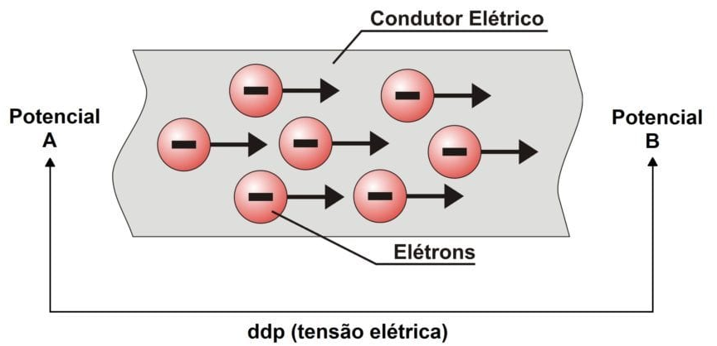
Eletricidade
O que é uma Corrente Elétrica?
Corrente elétrica é o nome dado ao fenômeno físico no qual os elétrons, portadores de carga elétrica negativa, são conduzidos pelo interior de algum material devido à aplicação de uma diferença de potencial elétrico (ddp). Essa diferença de potencial é definida como sendo o trabalho necessário para deslocar uma carga elétrica entre dois pontos quando há a aplicação de um campo elétrico. Quando existe essa diferença de potencial, podemos conectar esses pontos por um fio condutor e então nele irá surgir um movimento ordenado de cargas, uma corrente elétrica.

Slide 43
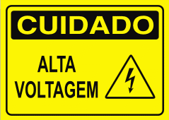
Eletricidade
Por que devemos tomar cuidado com a voltagem do aparelhos que conectamos na rede elétrica?
O maior problema ocorre ao conectar aparelhos em que a voltagem da rede elétrica é maior do que a suportada pelo aparelho. Por exemplo, ao ligar um dispositivo de 127V em uma tomada de 220V, o dispositivo certamente irá queimar rapidamente (considerando que não seja bivolt), já que não está preparado para aquela tensão. Com a situação contrária, ligar um dispositivo 220V em uma tomada 127V, não causa danos, porém funcionará com menos força. A menos que seja um aparelho digital, este poderá não funcionar independente da situação.

Slide 44
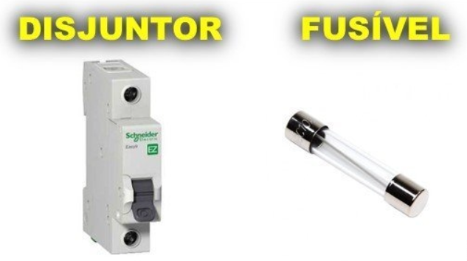
Eletricidade
Como funcionam os disjuntores e fusíveis?
Disjuntores e fusíveis são dispositivos elétricos que agem sob curto, ou seja, são dispositivos acionados mediante sobrecarga de corrente.
Quando nos referimos a "cair a chave" de casa, nos referimos à ação de um disjuntor, que, presente no circuito, funcionará como uma chave, fisicamente abrindo o circuito e impedindo neste passagem de corrente. O fenômeno que permite a criação deste tipo de dispositivo é térmico, pois podemos gerar uma resposta determinada de um material sob aquecimento de temperatura (Efeito Joule, aquecimento do fio por causa da passagem de corrente).
O disjuntor tende a ser preferível em instalações domésticas pois, diferente do fusível, não se inutiliza após acionado. Embora o fusível possua essa desvantagem prática, é um dispositivo que responde mais rapidamente à variações de corrente e portanto é um dispositivo mais preciso, sendo ainda bastante utilizado em instalações elétricas que exigem resposta rápida sob curto.

Slide 45
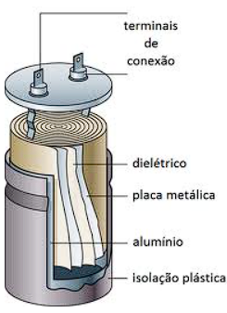
Eletricidade
Como funciona um capacitor?
Quando a corrente elétrica percorre o capacitor, uma tensão é aplicada entre as placas metálicas (condutoras), sendo que um lado armazenará cargas positivas e outro lado armazenará cargas negativas. Essa diferença de potencial elétrico, gerará um campo elétrico dentro capacitor e este será o responsável pelo armazenamento das cargas elétricas.

Slide 46
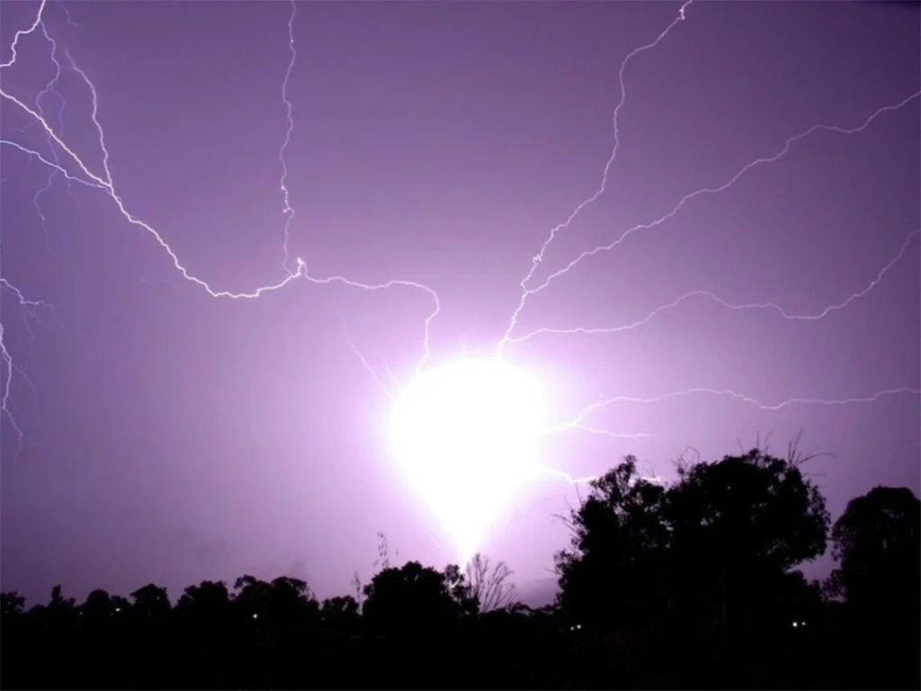
Eletricidade
O que é um raio bola?
Um raio bola ou relâmpago globular é um fenômeno atmosférico elétrico ainda pouco estudado: diferente de um relâmpago normal, que segue leis bem definidas da Física, o raio bola tem um comportamento muito mais errático. É basicamente um relâmpago englobado em uma “garrafa eletromagnética”, de forma que as linhas de campos eletromagnéticos definem a forma de uma esfera e acabam prendendo o relâmpago dentro. Ele pode variar de tamanho e se dissipa em torno de 20 a 30 segundos.

Slide 47
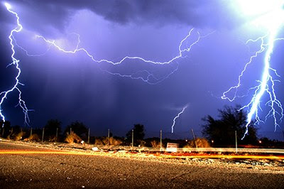
Eletricidade
Por que é perigoso ficar em áreas abertas
em dias de tempestades?
O perigo de se ficar em áreas abertas em dias de tempestades é que existe a chance de que você atue como um para-raios. Os raios produzidos em uma tempestade sempre buscam “caminhos para continuarem se propagando”. Esses caminhos costumam ser os pontos mais altos em uma certa região. Ao estar em uma região aberta, provavelmente você será esse ponto mais alto no local.

Slide 48
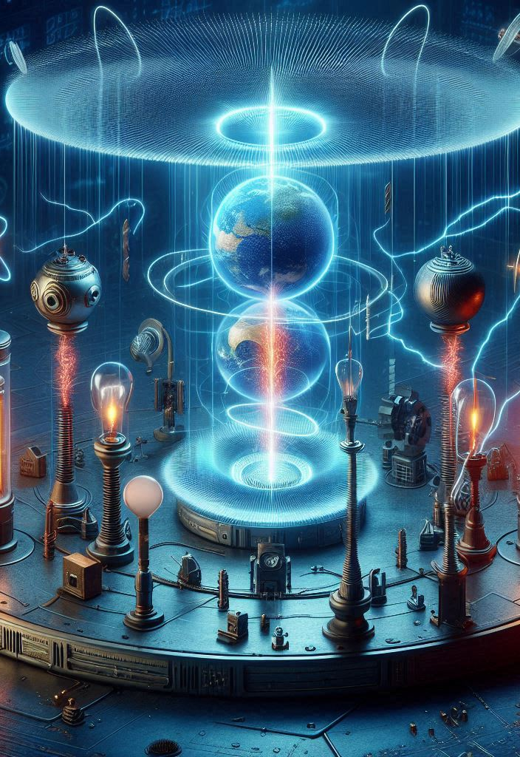
Eletromagnetismo

Slide 49
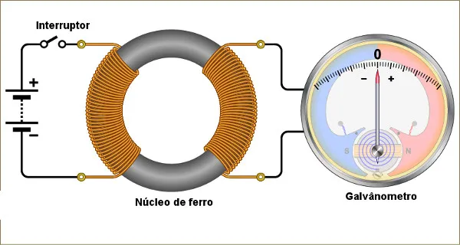
Eletromagnetismo
Devido suas características físicas, um conjunto de roldanas é capaz de distribuir a força resultante, que é gerada por uma massa qualquer, em pequenas parcelas, fazendo com que o esforço para sustentar essa massa seja dividido. Para cada roldana livre, é força é dividida pela metade. Elas são utilizadas em guindastes para elevar objetos, em aparelhos de academias, elevadores e entre outros muitos outros sistemas do cotidiano. ​
O que foi o experimento de indução eletromagnética de Michael Faraday?
Em 1831 utilizando duas bobinas enroladas em um núcleo de ferro, Michael Faraday demonstrou que, ao ligar uma destas bobinas a uma bateria, uma corrente elétrica era induzida na outra e logo depois desaparecia. Com base neste experimento, Faraday conduziu diversos estudos até chegar no que hoje conhecemos como Lei de Faraday, afirmando que a variação no campo magnético através de materiais condutores induz o surgimento de uma corrente elétrica.

Slide 50
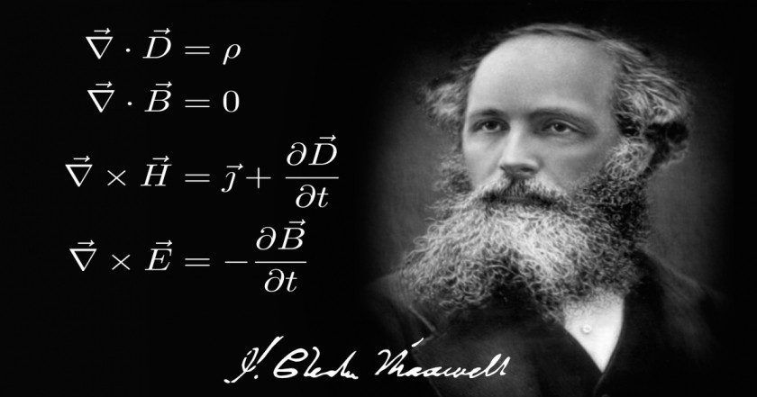
Eletromagnetismo
O que são as equações de Maxwell?
As equações são trabalho de James Clerk Maxwell, que é uma junção das Leis de Gauss para eletricidade e para o magnetismo, a Lei de Ampère e a Lei de Faraday para indução eletromagnética. Com a unificação dessas equações, ele conseguiu demonstrar matematicamente a interação entre campos elétricos e campos magnéticos, formulando assim, o que é considerado as equações básicas para o Eletromagnetismo e que serviu de base para o início estudos da Física Moderna.

Slide 51
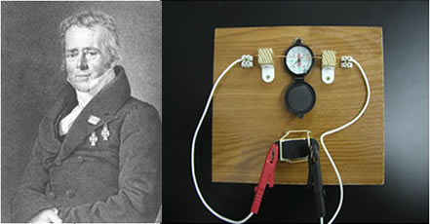
Eletromagnetismo
O que foi o experimento da agulha
magnética de Hans Cristian Oersted?
Em 1820, o físico Hans Christian Oersted verificou que a agulha de uma bússola mudava de direção quando a corrente elétrica passava em um fio condutor que estava bem próximo dessa bússola. Dessa forma, ele pôde concluir que além dos ímãs, as correntes elétricas também produzem campo magnético, cujo sentido depende do sentido da corrente elétrica.

Slide 52
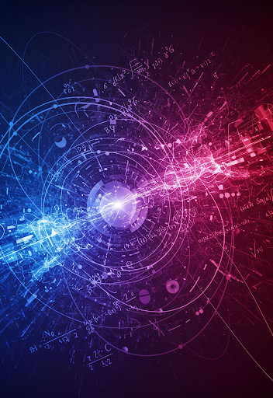
Física Moderna

Slide 53
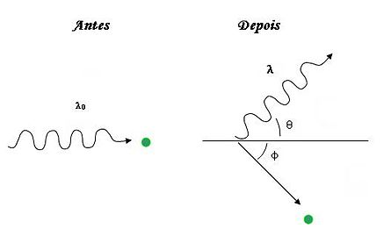
Física Moderna
O que foi o experimento do espalhamento corpuscular da luz de Arthur Holly Compton?
O experimento consistia em incidir sobre uma placa de grafite, fótons com comprimento de onda de Raio X (que são ondas eletromagnéticas). Ao ser incidida pelas ondas de raio X, a placa de grafite, mais especificamente, os elétrons, que estão nos átomos adquiriam uma certa energia cinética, energia essa alta o suficiente para romper a interação que mantém o elétron ligado ao átomo, de tal forma que o elétron seria “expelido” do átomo. A energia necessária para expelir o elétron, veio do Raio X incidente, logo, pela conservação da energia, o mesmo cedeu parte de sua energia ao elétron, de forma que seu comprimento de onda aumentou e sua energia diminuiu. Após a incidência ocorre o espalhamento, do elétron e do Raio X resultante.
Esse fenômeno ficou conhecido como Espalhamento Compton.

Slide 54
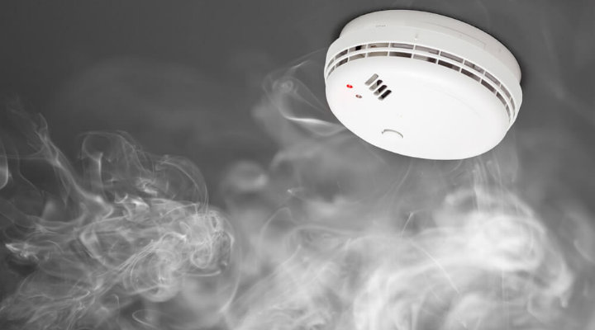
Físicas Moderna
Como funciona os detectores de fumaça?
Um detector de fumaça consiste de duas placas metálicas armazenadas dentro de uma câmara, conectadas a um circuito, entre essas placas existe ar ionizado (capaz de conduzir eletricidade) de tal forma que no circuito composto por todo o detector possa ocorrer a passagem de corrente elétrica. Quando a fumaça penetra na câmara, a ionização será perdida, de forma que não haverá mais passagem de corrente, levando o alarme a disparar.

Slide 55
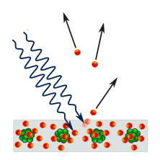
Física Moderna
O que é o Efeito Fotoelétrico?
O Efeito Fotoelétrico foi descoberto por Heinrich Rudolf Hertz em 1886, onde percebeu que a incidência de luz ultravioleta em placas metálicas resultava em uma maior produção de faíscas, mas somente em 1905 que Einstein apresentou uma explicação teórica para o fenômeno, afirmando que a luz se comportava como partícula (Fóton) e que seria capaz de ejetar elétrons de uma superfície, contudo este fenômeno ocorria somente se luz estivesse em uma frequência especifica, que é diferente para cada material. Pela explicação do efeito fotoelétrico, Albert Einstein recebeu o Prêmio Nobel de Física em 1922.

Slide 56
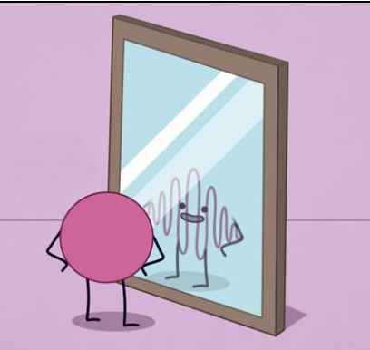
Física Moderna
Devido suas características físicas, um conjunto de roldanas é capaz de distribuir a força resultante, que é gerada por uma massa qualquer, em pequenas parcelas, fazendo com que o esforço para sustentar essa massa seja dividido. Para cada roldana livre, é força é dividida pela metade. Elas são utilizadas em guindastes para elevar objetos, em aparelhos de academias, elevadores e entre outros muitos outros sistemas do cotidiano. ​
O que é dualidade Onda-Partícula?
Apesar de terem características diferentes, do ponto de vista da Física Moderna, toda partícula é associada a uma onda e vice-versa, podendo apresentar características de uma ou de outra, a depender do experimento. A luz por exemplo, pode apresentar característica de partícula ao colidir frontalmente com um elétron ou se comportando como onda quando observamos os fenômenos de reflexão.

Slide 57
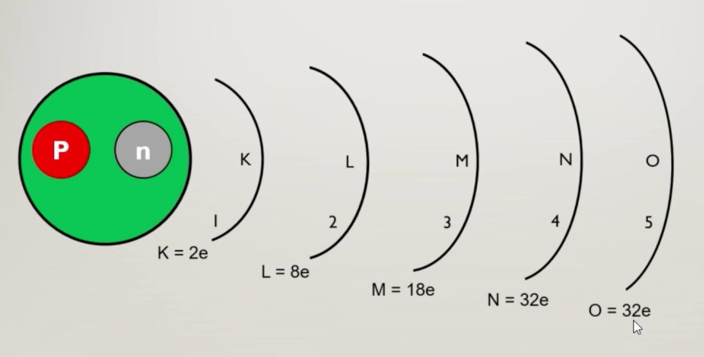
Física Moderna
O que foi o modelo atômico de Bohr?
O físico dinamarquês Niels Bohr criou um modelo atômico que ficou conhecido como modelo atômico de Bohr para solucionar os problemas de instabilidades do modelo atômico de Enerst Rutherford.
Baseado na Mecânica Quântica, o modelo trouxe a ideia do átomo possuir 7 camadas com energias quantizadas, nos quais ficaram conhecidas pelas letras K, L, M, N, O e Q sendo respectivamente ordenado de acordo com sua distancia do núcleo. Além das camadas, o modelo trouxe a ideia da transição eletrônica, que ocorre quando um elétron muda de camada ao absorver ou liberar energia.

Slide 58
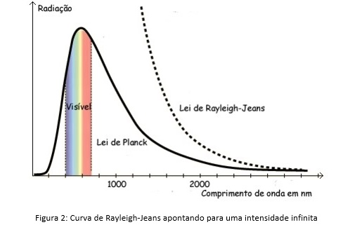
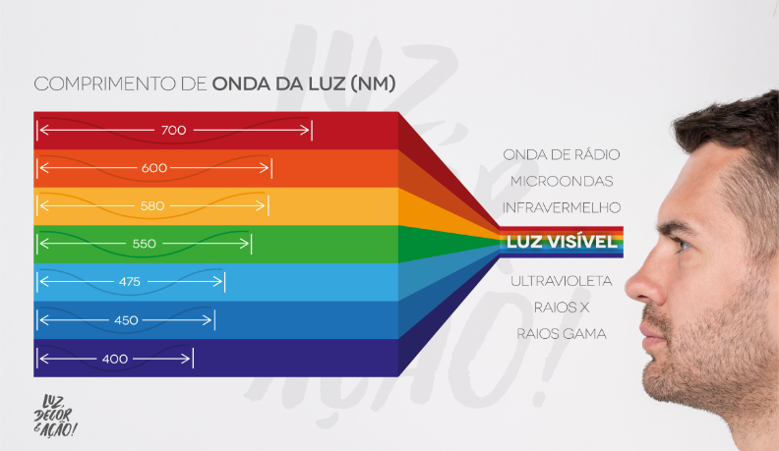
Física Moderna
O que é a catástrofe do Ultravioleta?
Todos os corpos ao receberem muito calor, tendem a mudar a sua cor (desde o vermelho incandescente até o violeta), além de emitirem esse excesso de energia na forma de radiação, até que sua temperatura fique igual a do meio que o cerca. Objetos que emitem toda a energia que recebem são chamados de Corpos Negros.
Na tentativa de descrever como era a emissão de radiação de um corpo negro, Lord Rayleight (John Willian Strutt) e James Jeans falharam em perceber que, a medida que a cor do objeto se aproximava do violeta, a energia por ele emitida tendia ao infinito (o que era incompatível com a prática). Essa falha da Física Clássica em explicar a emissão de um Corpo Negro, ficou conhecida a como Catástrofe do Ultravioleta.

Slide 59
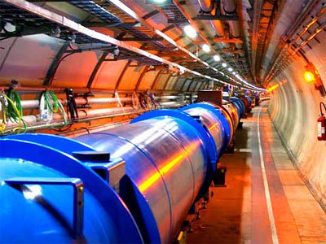
Física Moderna
Para que serve um acelerador
de partículas?
Semelhantes e um grande túnel, os aceleradores de partículas são utilizados para que as partículas que constituem os átomos sejam aceleradas até atingirem velocidades próximas à da luz. Isso permite que tais partículas se choquem umas com as outras e com as paredes do acelerador. Tais colisões fazem com que essas partículas se quebrem e, assim, seus “componentes” possam ser estudados, mesmo sendo tão pequenos. Aceleradores menores são usados para criar feixes de prótons (partículas com carga elétrica positiva), utilizados para combater tumores de câncer.

Slide 60

Física Moderna
O que foi o experimento do efeito
fotoelétrico de Phillip Lenard?
O físico húngaro Phillip Von Lenard estudou o efeito fotoelétrico (emissão de elétrons por materiais metálicos quando iluminados por ondas eletromagnéticas) utilizando como fonte luminosa um arco de carbono. Com isso, tentou estabelecer uma relação entre a intensidade de luz e a energia dos elétrons emitidos. Ele provou que a energia dos elétrons emitidos não apresentava nenhuma dependência da intensidade de luz.

Slide 61

Física Moderna
O que são supercondutores?
Supercondutores são basicamente materiais que conseguem conduzir a corrente elétrica praticamente sem qualquer resistência a partir de uma temperatura crítica (Tc) muito baixa.
Tal efeito foi descoberto por Heike Onnes, que propôs que a resistividade estava relacionado a temperatura de tal forma que com o aumento da oscilação dos átomos, aumenta as colisões com os elétrons sendo transportados e a medida com que a temperatura diminui, diminui também essas colisões fazendo com que a corrente flua mais facilmente.

Slide 62

Física Moderna
O que é radiação ionizante?
Radiação ionizante é uma radiação que possui energia suficiente para ionizar átomos e moléculas, ou seja, é capaz de arrancar um elétron de um átomo ou molécula, tornando eletricamente carregado o meio físico em que penetra. Ela pode ser produzida de forma natural ou artificial, e ter natureza eletromagnética ou corpuscular, ou seja, ser formada por ondas eletromagnéticas ou por partículas subatômicas. É aplicada para fins medicinais como exames médicos e radioterapia, na indústria alimentícia, sanitária, conservação e análise de itens históricos e para realizar medidas indiretas em materiais.

Slide 63

Física Moderna
O que é o Modelo Padrão de Partículas?
O Modelo Padrão da Física de partículas é uma teoria que descreve as forças fundamentais da natureza, são elas: Força Nuclear Forte, Força Nuclear Fraca, Força Eletromagnética e a Força Gravitacional, bem como as partículas fundamentais que constituem toda a matéria. Dessa forma, essas partículas foram organizadas em grupos que classificam todas as partículas conhecidas em relação às suas características, como carga, massa e energia.
No modelo atual, encontramos um total de 17 partículas. Para cada uma delas, há uma partícula de antimatéria, com mesma massa, mas de carga contrária.

Slide 64

Física Moderna
O que é o modelo atômico de Rutherford?
O modelo atômico de Rutherford é o modelo atômico que defende que o átomo é composto por um pequeno núcleo carregado positivamente e rodeado por uma região que contém elétrons, chamada de eletrosfera. No núcleo se concentra a carga positiva, vinda dos prótons e a maior parte da massa do átomo.

Slide 65

Física Moderna
O que é o modelo atômico do
“Pudim de Passas?
O modelo atômico do “Pudim de passas”, proposto por Thomson em 1907, defendia que o átomo era domo uma massa carregada com carga positiva, com cargas negativas espalhadas nessa massa, como passas em um pudim, daí o apelido do modelo.

Slide 66

Física Moderna
O que foi o experimento do gato
de Schrödinger?
O gato de Schrödinger é um experimento imaginário, proposto por Erwin Rudolf Josef Alexander Schrödinger, um brilhante físico austríaco, que tem o objetivo de mostrar como funciona o mundo quântico. O experimento consiste em um gato preso dentro de uma caixa fechada, onde há um frasco de veneno, um detector de radiação e um martelo. Assim, o detector de radiação, que é um contador geiger, poderá, ou não, ser acionado. Se for acionado, o martelo será liberado e, dessa forma, a ferramenta quebrará o frasco e o gato morrerá. Entretanto, se o contador não for acionado, o martelo não será liberado e não quebrará o frasco e o gato viverá. Desta forma, só é possível saber se o gato está vivo ou morto ao abrir a caixa.

Slide 67

Física Moderna
A luz é onda ou partícula?
De acordo com o Princípio da Complementariedade proposta por Bohr, a luz não é onda e nem partícula, assim entendemos a luz, ora como partícula, ora como onda, nunca como ambas simultaneamente, ou seja, não é possível determinar qual natureza prevalece, pois não são propriedades que se excluem e sim que se complementam, porque precisa destas duas ideias para construir a ideia de luz.
A natureza da luz será observada de acordo com o experimento a ser realizado, por exemplo, se for um experimento de difração, a luz se comportará como onda e se for um experimento de efeito fotoelétrico, a luz se comportará como partícula.

Slide 68

Física Moderna
O que é um corpo negro?
Na Física, um corpo negro é um objeto hipotético que absorve toda a radiação eletromagnética que nele incide, nenhuma luz o atravessa e nem é refletida. Um corpo com essa propriedade, em princípio, não poderia ser visto, daí o nome corpo negro. Apesar do nome, eles emitem radiação, o que permite determinar sua temperatura. Em equilíbrio termodinâmico, um corpo negro ideal irradia energia na mesma taxa que a absorve, sendo essa uma das propriedades que o tornam uma fonte ideal de radiação térmica. Na natureza não existem corpos negros perfeitos, já que nenhum objeto consegue ter absorção e emissão perfeitas.

Slide 69

Física Moderna
Quem acende a luz dos postes?
Se você pensa que todos os dias, um funcionário da prefeitura fica responsável em apertar o botão de ligar e desligar os postes de rua, você está muito enganado. A verdade é que os postes são equipados com um sistema automático e não precisam que ninguém os acendam. Eles são equipados com um sensor de luz chamado LDR ou sensor de fotorresistência. Quando o dia começa a escurecer, o sensor detecta a ausência de luz externa e acende automaticamente os postes. O mesmo mecanismo acontece quando o dia amanhece. Ao receber os primeiros raios de luz, o relé fotoelétrico imediatamente apaga a lâmpada.

Slide 70

Física Moderna
O que foi o experimento Gotas de Milikan?
O experimento Gotas de Milikan foi conduzido por Robert Andrews Millikan para medir a carga elétrica do elétron. Ele conseguiu isso balanceando cuidadosamente as forças elétricas e gravitacionais em minúsculas gotas de óleo carregadas eletricamente e suspensas entre dois eletrodos de metal. Conhecendo o campo elétrico, a carga da gota poderia ser determinada. Repetindo o experimento em várias gotas, percebeu que os valores medidos eram sempre múltiplos de um mesmo número. Millikan interpretou esse número como sendo a carga de um único elétron, cujo valor atualmente aceito é 1,602 x 10⁻¹⁹ C.

Slide 71

Fluidos

Slide 72

Fluidos
O que é empuxo?
O empuxo é força que surge ao mergulhar corpos dentro de algum fluido. Podemos tomar como exemplo ao jogar uma bola dentro da piscina, ou tentarmos boiar deitados sobre a água. A força responsável por manter o corpo boiando é a força de empuxo. Essa é uma força associada com o volume de fluido deslocado ao mergulhar um corpo no fluido, como no caso da bola.
Quando um objeto boia sobre o fluido, isso significa que o empuxo que esse fluido exerce sobre o objeto é maior que a força peso do volume de água que o objeto deslocou, quando ele afunda a força peso é maior que o empuxo, e quando ele fica completamente submergido, sem chegar ao fundo e sem voltar a superfície, o empuxo e a força peso são iguais.

Slide 73

Fluidos
Por que dói tanto levar um pisão de
alguém que está de salto alto?
A pressão é a ação de uma força em uma determinada área, podemos determinar a pressão que uma força faz ao dividirmos a intensidade da força, pela área que a força atua.
Imaginemos uma força constante, atuando em duas situações, uma onde a área onde essa força está atuando é grande, e a outra, numa área pequena. Quando a força atua em uma área grande, toda a força se distribui por essa área, de tal forma que a força fica “diluída” e a pressão é pequena, porém quando a força atua em uma área pequena, a força aplicada gera uma grande pressão. Por isso ao levarmos um pisão de alguém com salto alto, dói mais do que levar um pisão de um pessoa com tênis ou descalça, porque a pressão exercida pelo pisão de alguém de salto alto é bem maior.

Slide 74

Fluidos
Por que pássaros não são eletrocutados
ao pousarem nos fios de transmissão de energia elétrica?
"Tomar um choque" é ser veículo de uma passagem de corrente por um determinado tempo. Toda corrente elétrica é resultado de uma diferença de potencial, portanto não havendo diferença de potencial entre um ponto e outro de um fio, não haverá corrente. Enquanto o pássaro repousar sobre um único fio, a eletricidade do fio não passará pelo pássaro pois não existirá potencial que determine a formação de um circuito pássaro-fio.
Caso o pássaro encoste em dois fios ao mesmo tempo, forma-se um circuito com passagem de corrente pelo pássaro, eletrocutando-o.

Slide 75

Fluidos
Por que um navio grande e pesado
não afunda na água?
Quando aprendemos o conceito de densidade, relacionamos a ele a ideia de que algo denso afunda e algo pouco denso flutua, mas e os navios, que são pesados e feitos de objetos como metal, muito mais densos que a água.
Há partes do navio feitas de materiais mais densos, porém a densidade total do navio sempre será mais baixa que a da água graças ao princípio de Arquimedes, que constata que a força de empuxo que um líquido faz quando é deslocado, é proporcional a força peso do líquido deslocado. Por isso é possível a construção de navios que, possuindo capacidade de gerar um deslocamento da água suficientemente grande, podem contornar o problema da densidade.

Slide 76

Fluidos
Como insetos andam sobre a água?
Na superfície da água, ocorre um fenômeno chamado tensão superficial, o qual ocorre quando há o contato de duas camadas de água em estados diferentes, que é o caso da água líquida em contato com o ar. A tensão superficial gerada por este contato forma uma película na superfície da água, a qual impede que insetos pequenos (leves), como formigas, afundem.

Slide 77

Fluidos
Por que é difícil explorar o fundo do oceano?
O principal obstáculo para a exploração dos oceanos é pressão que eles exercem. A pressão da água aumenta 1 atm (1 atmosfera – pressão ao nível do mar) a cada 10 metros de profundidade. A média de profundidade dos oceanos é de 4 quilômetros, então a pressão exercida sobre os corpos a essa profundidade é muito grande. Além da extrema pressão, em altas profundidades, o oceano é totalmente escuro e as temperaturas são muito baixas.

Slide 78

História da Física

Slide 79

História da Física
O que foi o experimento da balança de
torção de Henry Cavendish?
O experimento da balança de torção foi desenvolvido pelo físico e químico Henry Cavendish, nos anos de 1797 e 1798 e é considerado um dos 10 experimentos mais belos da Física. A balança de torção tem como seu objetivo determinar densidade da Terra a partir da medição do torque causado por forças gravitacionais entre massas. Os resultados obtidos pelo experimento foram a medição da massa e densidade da Terra com um erro menor que 1% comparado aos atuais valores.

Slide 80

História da Física
O que foi a conferência de Solvey?
A primeira conferência mundial de Física, conhecida como Conferência Solvay (Conseils Solvay) foi realizada em 1911, obtendo na época um grande sucesso e uma enorme repercussão. Ela acontece, a cada 3 anos, cientistas de destaque mundial que são especialmente convidados para discutirem os problemas atuais de maior relevância em Física e Química. Em especial, destacam-se as realizadas entre 1911 e 1930 por reunir cientistas que se tornaram famosos pelos seus trabalhos pioneiros no campo da Relatividade, da Mecânica Quântica e da Física Nuclear.

Slide 81

História da Física
O que foi o experimento da descoberta
do elétron por J. J. Thomson.
Em busca de explicar o que acontecia dentro de tubos catódicos, Joseph John Thomson, em 1897 propôs um experimento para tentar descobrir o que acontecia dentro dessas ampolas de vidro com baixa pressão de gás em seu interior e com eletrodos em suas pontas (um anodos e um catodos) onde era aplicado uma alta tensão e que foi observado uma luminosidade, que foi conhecida como raio catódico (pois partiam do catodo).
Para tentar explicar o que acontecia dentro dessas ampolas, Thomson introduz uma ventoinha entre os eletrodos, o que as faziam girar, deduzindo assim que essas cargas possuíam massa. Em outra modificação, ele introduziu placas eletrizadas para gerar um campo elétrico e observou que tal raio sofria desvio e era atraído pelo polo positivo da placa, mesmo ao inverter sua polaridade. Concluiu então que possuía carga negativa, sendo assim, posteriormente nomeada de elétrons, uma partícula menor que o átomo (até então a menor partícula), propondo o seu modelo de átomo, conhecido como pudim de passas.

Slide 82

Mecânica

Slide 83

Mecânica
Devido suas características físicas, um conjunto de roldanas é capaz de distribuir a força resultante, que é gerada por uma massa qualquer, em pequenas parcelas, fazendo com que o esforço para sustentar essa massa seja dividido. Para cada roldana livre, é força é dividida pela metade. Elas são utilizadas em guindastes para elevar objetos, em aparelhos de academias, elevadores e entre outros muitos outros sistemas do cotidiano. ​
Como funciona as Alavancas?​
A alavanca se trata de um objeto rígido que quando utilizado juntamente com um apoio é capaz de multiplicar a força aplicada em um corpo, quanto maior for a distância entre a alavanca e o ponto de apoio, menor será a força necessária para mover o objeto, como em uma gangorra, onde se as distancias do braços da alavanca forem iguais e o peso dos indivíduos também for igual, a gangorra estará em equilíbrio, se os indivíduos se posicionarem na gangorra em distancias diferentes, aquele que se sentar mais longe do ponto de apoio exercerá uma força maior.

Slide 84

Mecânica
O que é velocidade terminal?
Define-se de velocidade terminal, a velocidade atingida quando um corpo cai em queda livre no ar, ou seja, cai somente sob a ação da aceleração da gravidade e até que a força do seu peso (que depende da massa e aceleração da gravidade) vai se igualar a resistência do ar.
Assim o corpo vai deixar de acelerar e a sua velocidade vai deixar de aumentar. Com isso, cairá sob uma velocidade de valor constante, chamada de velocidade terminal. Quando se trata de pessoas em queda livre, os paraquedas são acionados, para que assim a velocidade terminal seja ainda menor e não cause nenhum tipo de danos.

Slide 85

Mecânica
Por que carros de corrida usam pneus slicks?
Os carros de corrida usam pneus slicks pois eles são lisos, ou seja, não possuem aquelas ranhuras que encontramos em pneus comuns que são projetadas para direcionar a água para fora do pneu e evitar com que o carro tenha uma aquaplanagem.
Sem essas ranhuras, os pneus têm mais área de contato com o solo aumentando sua aderência. Juntamente com um composto de borrachas mais macios, fazem com que o carro consiga fazer curvas mais rápidas sem perder o controle.

Slide 86

Mecânica
Por que usamos ferramentas?
Uma ferramenta é um instrumento que permite realizar determinados trabalhos. Estes objetos foram concebidos para facilitar a realização de uma tarefa mecânica que requer uso de alguma força. De forma geral, são utilizadas como uma extensão da mão do homem a fim de facilitar as tarefas executadas, diminuindo a força empregada, o tempo gasto, melhorando a precisão na execução e minimizando os riscos de acidentes.

Slide 87

Mecânica
O que acontece se acabar a energia na Montanha-Russa?
Se o carrinho estiver no topo da Montanha-Russa, ele vai completar o percurso normalmente pois a mecânica que rege o movimento de quaisquer corpos, incluindo as Montanhas-Russas, é baseada na conversão de energia potencial em energia cinética e vice-versa. No entanto, se o carrinho ainda não chegou ao topo da Montanha-Russa, o passeio foi jogado fora, pois o que leva-o até o topo, normalmente, é a energia elétrica.

Slide 88

Mecânica
Como funciona o freio ABS?
O freio ABS é um sistema eletrônico complementar ao sistema de freio que evita o travamento das rodas em uma frenagem brusca de emergência. Usando sensores, o sistema monitora a velocidade nos pneus e, ao identificar que a frenagem causará o travamento de uma ou mais rodas, ele consegue atuar de forma independente em cada uma para evitar que isso ocorra. O freio aplica pressão e solta continuamente, isso tudo é feito de maneira muito rápida a fim de evitar que as rodas deslizem no asfalto e, consequentemente, aumente o tempo de frenagem. Mas ele só entra em ação ao pisar no pedal do freio com força.

Slide 89

Mecânica
Como funciona uma máquina centrífuga?
A centrifugação funciona separando sólidos de líquidos. A máquina usa a força centrífuga para acelerar esse processo fazendo com que a parte interna gire em alta velocidade e, devido ao movimento de rotação, as partículas de maior densidade migram para longe do eixo de rotação e são arremessadas para o fundo do tubo. No caso da máquina de lavar, como as roupas são mais densas que a água, o líquido escoa pelas saídas do tambor e as peças seguem lá dentro secas.

Slide 90

Mecânica
Como funciona um paraquedas?
Trata-se de um equipamento de segurança muito utilizado em saltos de queda livre, onde o indivíduo pula de aviões ou helicópteros com a finalidade de chegar em solo firme com segurança. Geralmente, o salto de paraquedas é realizado a 3,6 mil metros, nessa altura, o corpo do atleta pode chegar a até 200 km/h durante a queda livre e quando o paraquedista atinge essa velocidade, o que geralmente acontece a 1,5 mil metros de altura, ele abre o paraquedas dando inicio ao processo de frenagem da descida, desacelerando o movimento, garantindo um pouso tranquilo e seguro.

Slide 91

Mecânica
O que foi o experimento do plano
inclinado de Galileu?
O experimento do plano inclinado foi realizado para investigar a relação entre o peso de um corpo e sua velocidade de queda. Galileu fez a esfera rolar no plano inclinado e mediu o tempo de percurso quando a esfera passava por diferentes distâncias. Ele constatou que a queda dos corpos se dá segundo um movimento uniformemente variado e também descobriu a relação entre a distância percorrida e o tempo de queda, formulando então, a lei da queda livre dos corpos.

Slide 92

Mecânica
Por que o “João Bobo” não
permanece caído?
João bobo é aquele brinquedo inflável, de base arrendondada, que não importa o quanto batemos, socamos e o golpeamos, ele nunca permanece caído, retornando sempre a posição vertical.
A explicação para esse fenômeno é o baixo centro de gravidade, próximo a base arredondada. O centro de gravidade de um corpo, também chamado de baricentro, é um ponto hipotético onde estaria concentrado todo o seu peso. A localização desse centro depende da distribuição de massa do corpo. Quando apoiado sobre esse ponto, o corpo fica perfeitamente em equilíbrio. No caso do João bobo, existe uma grande massa, em geral chumbo, na parte de debaixo do brinquedo, fazendo com o que seu centro de gravidade esteja bem abaixo.

Slide 93

Ondulatória

Slide 94

Ondulatória
O que são as radiações eletromagnéticas?
As radiações eletromagnéticas são ondas compostas de campos elétricos e magnéticos que se propagam na velocidade da luz. Existem vários tipos de radiações eletromagnéticas, são elas: ondas de rádio, microondas, infravermelho, luz visível, ultravioleta, raios-x e gama.
O que difere cada um dos tipos são seus comprimentos de ondas e suas frequências de oscilação, a partir dessas características, dividimos as ondas eletromagnéticas em dois tipos, ionizante e não ionizante. As não ionizantes não são letais aos seres humanos, pois são pouco energéticas, a maior parte dos compostos do dia-a-dia emite radiação não ionizante, a luz do Sol é um exemplo. A radiação ionizante por sua vez é extremamente energética e exposições prolongadas a esse tipo de radiação pode vir a causar diversos problemas de saúde, como câncer e falência múltipla de órgãos.

Slide 95

Ondulatória
O que foi o experimento da dupla fenda
de Thomas Young?
O experimento da dupla fenda de Young permitiu verificar o aspecto ondulatório da luz, por meio de como duas ondas sofriam interferência. O experimento consistiu em separar as ondas de um feixe luminoso por meio de duas fendas muito pequenas, em seguida, estudar o que acontecia quando elas se encontravam novamente. Foi verificado que, ao se encontrarem, haviam pontos onde as ondas se somavam e pontos onde se aniquilavam, mostrando que as propriedades das ondas eram válidas para a luz, e portanto, concluindo que a luz tinha caráter ondulatório.

Slide 96


Ondulatória
O que é interferência de ondas?
Vários fenômenos na Física são representador por meio de ondas, tais como: a propagação da luz ou a propagação do som, por exemplo, ou seja, tanto a luz quanto o som são representados por meio de ondas.
Quando duas ondas de luz ou duas ondas de som se encontram, pode ocorrer a interferência. Essas ondas podem se somar, aumentando a intensidade, ou ainda se destruírem (cancelarem).

Slide 97


Ondulatória
O que é difração?
A difração pode ser definida como a capacidade das ondas em contornar obstáculos. Quando uma onda choca-se com um obstáculo que possui uma abertura com dimensões comparáveis a seu comprimento de onda, as ondas que passam pela fenda alteram a sua forma de se propagar, como se fossem novas ondas em formato semi-circular.
O princípio de Huygens diz que cada ponto de onda funciona como uma nova fonte, produzindo ondas que se propagam com a mesma frequência, velocidade e na mesma direção das ondas originais.

Slide 98

Ondulatória
O que é uma onda eletromagnética?
A onda eletromagnética é um tipo de onda que se propaga tanto no vácuo, quanto em um meio material, cuja característica é a oscilação de campos elétricos e magnético.
Uma onda eletromagnética é produzida como resultado de uma movimentação de uma carga elétrica, no qual faz o campo elétrico a ela associado oscilar, e consequentemente gerar um campo magnético oscilante, e vice-versa.
Assim, as ondas eletromagnéticas transportam energia em sete intervalos de comprimento de onda conhecidos (rádio, microondas, infravermelho, luz visível, ultravioleta, raios X e raios gama) que ocorre através da propagação dos campos elétricos e magnéticos.

Slide 99

Ondulatória
O que foi o experimento sobre produção e
detecção de ondas eletromagnéticas de Hertz?
Foi em 1888 que Heinrich Rudolf Heartz detectou faíscas microscópicas vindas das bobinas de um transmissor de ondas construído por ele mesmo. Essas faíscas eram muito parecidas com luz normal, mas não eram de luz pois produziam um sinal que podia atravessar paredes e o vácuo. Em 1865, Maxwell já havia previsto, através de cálculos, a existência desse fenômeno, que foi chamado de onda eletromagnética.

Slide 100

Óptica

Slide 101

Óptica
Por que um lápis dentro de um copo
de água parece estar quebrado?
O fenômeno que explica isso é chamado de refração da luz. Ao mudar de um meio para o outro (nesse caso ar para a água), a luz sofre um desvio de acordo com o ângulo que ela incide sobre esse meio, isso ocorre pois seu comprimento de onda e sua velocidade se alteram, de acordo com o meio na qual passa a se propagar. Por conta dessa mudança a luz que nossos olhos captam, também sofreu esse desvio ao passar pela água, de forma que observamos que o lápis aparentar estar quebrado. É interessante notar que esse fenômeno depende do ângulo que a luz está incidindo, caso o lápis estivesse perpendicular a superfície da água, ele não aparentaria estar quebrado.

Slide 102

Óptica
Por que em fotografias noturnas saímos
com olhos vermelhos nas fotografias?
Na maioria das vezes isso acontece devido a anatomia do globo ocular. O olho é uma câmera escura e não há luz dentro dele. Quando o flash da máquina fotográfica entra no olho, atingindo a retina, por onde passa as veias sanguíneas, a cor da retina é refletida, por isso a pupila aparece de cor avermelhada nessas fotos. Sendo assim o que vimos é um reflexo do fundo do olho, que tem essa cor característica.

Slide 103

Óptica
Devido suas características físicas, um conjunto de roldanas é capaz de distribuir a força resultante, que é gerada por uma massa qualquer, em pequenas parcelas, fazendo com que o esforço para sustentar essa massa seja dividido. Para cada roldana livre, é força é dividida pela metade. Elas são utilizadas em guindastes para elevar objetos, em aparelhos de academias, elevadores e entre outros muitos outros sistemas do cotidiano. ​
Por que algumas cores são chamadas de
cores quentes e outras de cores frias?
Esta classificação foi criada pelo psicólogo alemão Wilhelm Wundt com base na sensação de temperatura que sentimos ao ver as cores. As cores que são associadas ao fogo e ao calor, como vermelho e laranja, são descritas como cores quentes, as cores que são associadas a agua e ao frio, foram denominadas Cores Frias

Slide 104

Óptica
Por que roupas pretas esquentam
mais que roupas brancas?
As cores escuras possuem maior capacidade de absorção e menor capacidade de refletir a luz ao se comparar com as cores mais claras. Assim, nas situações onde é recebido a luz do Sol, que é uma luz composta pelas sete cores do arco-íris, a roupa preta irá absorver todas as cores e a branca irá refletir todas as cores, fazendo assim, a roupa preta ficar mais aquecida que a branca.

Slide 105

Óptica
Por que em dias quentes o asfalto
parece estar molhado?
Ao receber luz solar, o asfalto absorve parte da energia e reflete o resto com isso ele tende a esquentar as camadas de ar mais próximas, gradualmente, formando níveis de camadas que são tanto mais quentes quanto mais próximas do asfalto. Quanto mais quente, mais rarefeito o ar tende a ser. Ao diminuir a quantidade de moléculas de ar, nas camadas de temperatura, a luz solar vai sofrendo desvios, de modo que ela chegue até os nossos olhos sem sequer chegar no asfalto. O resultado é que ao invés de ver o asfalto, vemos um objeto qualquer que está nas proximidades. Devido as interferências das camadas de ar, a imagem formada é trêmula, como se o chão estivesse realmente molhado.

Slide 106

Óptica
Como funciona a fibra ótica?
De modo geral, sempre que um raio luminoso atinge algum meio, parte dele é refletido e outra parte é refratado, atravessando esse meio. No caso da fibra ótica, os ângulos sob os quais os sinais luminosos atingem o meio que os contém, são sempre tais que todos os sinais luminosos são 100% refletidos, evitando perdas (por refração, para o meio externo) e garantindo qualidade e velocidade do sinal.

Slide 107

Óptica
O que é o disco que as vezes aparece
ao redor do Sol?
Halo solar é um fenômeno óptico ao redor do Sol causado pelas refrações e reflexões da luz em pequenos cristais de gelo suspensos nas nuvens da troposfera. Ele ocorre da mesma forma que o arco-íris, em que a luz, ao passar pelas partículas de gelo, decompõe-se nas cores que conhecemos. Contudo, no caso do halo solar, tem-se um formato circular por causa da geometria desses cristais de gelo.

Slide 108

Óptica
Como surge o arco-íris?
O arco-íris se forma através da dispersão e da refração da luz do Sol. A dispersão é o nome dado à separação da luz em vários componentes espectrais, já a refração é a mudança do meio de propagação da luz. Para a formação do arco-íris, a luz passa do ar para a água e como a luz solar é composta por várias cores, ao incidir sobre uma gota de água seus raios refratam e se dispersam. A separação das cores, que podemos observar a olho nu, ocorre devido a um novo processo de refração, onde o feixe de luz colorido, dentro da gota, é refletido sobre sua superfície interna.

Slide 109

Óptica
O que foi o experimento da decomposição
da luz por Isaac Newton?
Por meio de um simples experimento, Isaac Newton percebeu a dispersão da luz branca, ou seja, conseguiu visualizar que se ela incidisse sobre um prisma de vidro totalmente polido, dava origem a várias outras cores. Para chegar a tal resultado, Newton pegou um prisma totalmente polido e o colocou frente a um orifício que ele mesmo fizera na janela do seu quarto. Com esse feito, ele percebeu que a luz branca, proveniente do Sol, se dispersava em feixes coloridos.

Slide 110


Òptica
Por que temos miopia e hipermetropia?
A miopia é a condição de enxergar objetos próximos com nitidez e os distantes com imperfeição, como não conseguir ler placas na rua. Este problema acontece porque a imagem do olho se forma antes da retina e não sobre ela.
Já a hipermetropia é conhecida popularmente como a dificuldade de enxergar imagens de perto, ou seja, é o oposto da miopia. Este problema ocorre porque a imagem do olho se forma depois da retina e não sobre ela.

Slide 111

Termodinâmica

Slide 112

Termodinâmica
O que foi o experimento de
conservação de energia de James Joule?
O experimento consistia em duas massas presas por um fio passando por uma roldana. Conforme as massas desciam, as pás giravam, fazendo com que as moléculas de água ficassem mais agitadas, aumentando a sua energia cinética. Quando o movimento das massas cessava, as moléculas de água atingiam o repouso e era percebido um aumento da sua temperatura, indicando que a sua energia interna havia aumentado. Tal experimento levou Joule à conclusão de que o trabalho realizado pela força da gravidade é convertido em aumento da energia interna.

Slide 113

Termodinâmica
Como funciona um motor a gasolina?
O motor a gasolina é uma máquina térmica e seu funcionamento ocorre a altas temperaturas atingidas pela conversão da energia química do combustível em trabalho mecânico que movimenta o motor. Esse motor também pode ser chamado de motor de combustão interna, inicialmente ele foi criado por Nikolaus Otto em 1876 e hoje em dia ele funciona em quatro etapas: tempo de admissão, tempo de compressão, tempo de ignição e tempo de exaustão.

Slide 114

Termodinâmica
O que são máquinas térmicas e onde encontramos?
Máquinas térmicas são dispositivos capazes de transformar energia térmica em trabalho mecânico. Elas necessitam de uma fonte de calor e de uma substância de trabalho capaz de ter o seu volume modificado e, consequentemente, movimentar algum mecanismo, como válvulas ou pistões. Os motores de combustão interna, como aqueles que movem os automóveis atuais, são exemplos de máquinas térmicas.

Slide 115

Termologia

Slide 116

Termologia
Como funcionam as tábuas de
descongelar carne?
Para conservar alguns alimentos, como a carne, é comum congelar o objeto de consumo, entretanto para descongelar pode ser que leve muito tempo considerando um ambiente entre 20°C - 30°C. Para agilizar esse processo foram inventadas as tábuas de descongelamento, elas se baseiam na utilização do conceito de condução térmica, a tábua conduz muito bem o calor, por conta do seu formato e material (geralmente derivado do alumínio) e não entra em equilíbrio térmico com a carne, dessa forma o alimento descongela mais rápido do que somente deixar numa vasilha comum e esperar a interação com o ambiente.

Slide 117

Termologia
Devido suas características físicas, um conjunto de roldanas é capaz de distribuir a força resultante, que é gerada por uma massa qualquer, em pequenas parcelas, fazendo com que o esforço para sustentar essa massa seja dividido. Para cada roldana livre, é força é dividida pela metade. Elas são utilizadas em guindastes para elevar objetos, em aparelhos de academias, elevadores e entre outros muitos outros sistemas do cotidiano. ​
Por que nos dias frios forma-se um
nevoeiro sobre os lagos e rios?
Um nevoeiro é formado a partir do resfriamento de vapor de água, portanto quando as temperaturas estão baixas, a umidade resultante da evaporação da agua dos lagos e rios se condensa, formando uma nevoa. Ela ocorre normalmente de madrugada, quando a temperatura do ar é mais fria, mas pode ocorrer a qualquer momento mesmo durante o dia.

Slide 118

Termologia
Devido suas características físicas, um conjunto de roldanas é capaz de distribuir a força resultante, que é gerada por uma massa qualquer, em pequenas parcelas, fazendo com que o esforço para sustentar essa massa seja dividido. Para cada roldana livre, é força é dividida pela metade. Elas são utilizadas em guindastes para elevar objetos, em aparelhos de academias, elevadores e entre outros muitos outros sistemas do cotidiano. ​
Como os agasalhos diminuem nossa sensação de frio?
Os agasalhos não aumentam a temperatura do nosso corpo, eles atuam simplesmente como um isolante térmico, diminuindo a troca de temperatura entre nosso corpo e o ambiente onde estamos. Isso acontece porque a sensação de frio que sentimos funciona como um aviso de que nosso corpo está liberando muito calor e devemos nos proteger para que a temperatura de nosso corpo não caia abaixo de 36°C.

Slide 119

Termologia
Por que o vidro e o espelho embaçam
durante o banho?
Durante um banho quente, a agua do chuveiro vai lentamente se tornando vapor, tal processo é conhecido como evaporação, no qual há a mudança do estado liquido para o gasoso. Quando o vapor entra em contato com o vidro ou o espelho, ele irá sofrer a condensação, processo no qual o vapor volta para o estado liquido, devido a estes matérias estarem a uma temperatura menor, assim fará com que gotículas de agua se formem, fazendo com que os vidros e espelhos fiquem embaçados.

Slide 120

Termologia
Por que a roupa no varal seca mais
rápido quando há vento?
Para que a roupa fique seca, é necessário retirar dela as moléculas de água. Os raios solares aumentam gradativamente a energia das moléculas, fazendo-as vibrarem mais rápido e portanto, se desprendendo da roupa e se unido à atmosfera na forma de gasosa.
Já o vento, por sua vez, é capaz de ajudar a secar a roupa “empurrando” as moléculas de ar, que se chocam com as moléculas de água do tecido, fazendo com que elas consigam se desprender da roupa mais facilmente, agilizando portanto, o processo se secagem da roupa.

Slide 121

Termologia
Como se formam os furacões?
Um furacão é um conjunto de massas de ar, que se formam sobre os oceanos possuindo diâmetros de centenas de quilômetros e atinge velocidades superiores a 105 km/h.
Eles se formam quando há um aquecimento das águas oceânicas, que por sua vez, faz com que as camadas de ar mais próximas do mar esquentem e subam. Para ocupar esse espaço, o ar frio desce e se esquenta, depois sobe novamente, em movimentos circulares. Já o vapor que sobe para a atmosfera, por sua vez, forma nuvens que, juntando com o calor dos oceanos, começa a ganhar velocidade, formando uma corrente de ar que se desloca em movimentos circulares, assim, dando origem aos furacões.

Slide 122

Termologia
Por que o vidro pyrex é melhor que o
vidro comum?
Quando submetidos a uma variação de temperatura, a maior parte dos materiais sofre uma dilatação, ou seja, seu tamanho aumenta. Esse aumento é proporcional ao quanto a temperatura variou e ao coeficiente de dilatação do material. Assim, quanto maior o coeficiente, maior será a dilatação. Quando comparados, observa-se que o coeficiente de dilatação do vidro pyrex é cerca de 30% menor que o do vidro comum, assim o pyrex suporta melhor variações de temperatura sem dilatar o suficiente para quebrar.

Slide 123

Termologia
Por que os cabos das panelas são feitos
de madeira ou plástico?
Eles são feitos de plástico ou madeira pois esses materiais são ruins em conduzir calor, evitando que a temperatura do interior da panela seja conduzida de forma eficiente para o cabo e com isso, não queimemos a mão. Já o resto da panela, geralmente é feito de metal (material que conduz bem o calor), para que aqueçam facilmente.

Slide 124

Termologia
Por que a batata fica mais quente que os outros alimentos?
Note que, se você esperar um pouco antes de comer um pedaço quente de carne e uma batata, ambos inicialmente a mesma temperatura, você descobrirá que a batata está mais quente que a carne. Isso ocorre devido ao chamado calor específico, que se trata da quantidade de calor que deve ser fornecida para que 1 g de substância tenha a sua temperatura elevada em 1°C. Portanto, substâncias com menores valores de calor especifico tendem a esquentar mais rapidamente, como é o caso da batata.

Slide 125

Termologia
Qual o lado do papel alumínio devemos
usar para cozinhar alimentos?
Quando se vai cozinhar um alimento com papel alumínio, existem dois lados no papel, o brilhante e o não tão brilhante. Quando o objetivo é cozinhar o alimento rapidamente, o lado brilhante deve estar sempre virado para o alimento, para refletir a maior quantidade de calor possível e concentrá-la no alimento. Desta forma, o alimento cozinhará de maneira mais eficiente.

Slide 126

Termologia
O que é temperatura?
A temperatura é uma grandeza escalar que determina o grau de agitação das moléculas de um corpo, indicando se ele está quente ou frio, sendo quente de maior temperatura e frio de menor temperatura. Quando dois objetos são postos em contato, o objeto que possui temperatura maior esfria, enquanto que o objeto que possui temperatura menor esquenta, até um ponto em que não ocorrem mais mudanças e, para os nossos sentidos, eles parecem possuir a mesma temperatura. Quando as mudanças térmicas terminam, dizemos que os dois objetos (sistemas) estão em equilíbrio térmico.

Slide 127

Termologia
Por que os corpos emitem luz quando submetidos a temperaturas elevadas?
Todos os corpos emitem radiações e estas conferem uma cor aos corpos, que irá depender de sua temperatura. Quanto maior a temperatura, mais radiação o corpo emite e a cor da radiação mais intensa é a que prevalece. Assim, quando um corpo vai sendo mais aquecido, ele emite radiação visível e passa a ter luminosidade própria, inicialmente com uma cor vermelho-alaranjada, depois um vermelho mais brilhante e a temperaturas mais altas, uma cor branco-azulada.

Slide 128

Termologia
Como funciona uma garrafa térmica?
A garrafa térmica, também chamada de vaso de Dewar, tem a função de conservar a temperatura do conteúdo que estiver dentro dela, ou seja, a função da garrafa térmica é criar um isolamento térmico.
A garrafa é feita com duas camadas que possuem paredes espelhadas, que são responsáveis por refletir as ondas de calor e evitar a irradiação térmica. Entre essas paredes temos o vácuo, que evita a condução térmica, pois o calor precisa de um meio para se propagar. Já a tampa evita a troca de calor com o meio externo.

Slide 129

Termologia
Por que uma garrafa de cerveja estoura
ao ficar muito tempo no congelador?
O volume da água quando se torna gelo é maior do que o seu volume em estado líquido e a cerveja dentro da garrafa é composta de 90% água. Por isso, quando a cerveja congela, o gelo formado pela água em sua composição não tem espaço para se expandir, resultando na destruição da garrafa.

Slide 130

Termologia
Por que as portas rangem mais no inverno?
Isto acontece porque o metal contrai em temperaturas baixas. A dobradiça de metal da porta é composta basicamente de vários tubos que se entrelaçam e são conectados por uma haste de um metal diferente. No frio, o metal das dobradiças contrai, apertando a haste, fazendo com que a dobradiça resista ao movimento e gere atrito. O rangido é causado pelo atrito das dobradiças.

Slide 131


Termologia
O que é convecção?
A convecção é uma das formas de propagação de calor em um meio material e ocorre através da movimentação da matéria de uma região para outra. Esse processo de transferência de calor, ocorre em líquidos e gases. Por exemplo, ao aquecer uma chaleira contendo algum líquido, como a água, a porção líquida no inferior (fundo) da chaleira, por estar próxima da chama é aquecida por condução diminuindo sua densidade, ficando mais leve. Então estas porções mais aquecidas (menos densa - mais leve) se movem para a parte superior da chaleira, enquanto as camadas mais frias (mais densas - mais pesadas) que estão na parte superior da chaleira, se deslocam para a região inferior (fundo) da chaleira.

Slide 132

Termologia
O que é condução?
Condução é o processo de transferência de energia através de um meio material, sem transporte de matéria. A energia térmica se propaga de partícula para partícula do meio. Ocorre principalmente nos materiais sólidos. O modelo que relaciona a temperatura com o movimento das partículas pode ser usado para explicar a condução de calor através de um corpo. A medida que recebem calor, os átomos ou moléculas do corpo vibram mais intensamente e a energia cinética dessas partículas é transferida sucessivamente de uma partícula para outra, essa transferência de energia cinética é a propagação de calor.

Slide 133

Termologia
Por que os líquidos borbulham ao ferver?
Essas bolhas que vemos ao ferver o líquido, são o próprio líquido se transformando em vapor. As partes do líquido que estão mais próximas à fonte de calor começam a virar vapor primeiro, por isso, o líquido que está mais próximo da chama do fogão atinge a temperatura de ebulição antes do resto e assim sobe à superfície na forma de bolhas. Nesse trajeto, essas bolhas podem unir-se umas às outras, aumentando o tamanho da bolha. Por isso, as bolhas têm tamanhos diferentes quando chegam à superfície do líquido em ebulição.

Slide 134

Termologia
Por que sentimos aquele vento gelado
quando saímos do box depois de
um banho quente?
Quando saímos do banho, a água espalhada por seu corpo começa a evaporar, se transformando em gás, para fazer isso, precisa de energia, ou seja, de calor. O processo de evaporação “suga” o calor das gotas que estão em seu corpo e a água começa a perder temperatura e você também. A evaporação também absorve o calor de sua pele, fazendo você tremer ainda mais. Dentro do chuveiro, a cortina ou porta que separa o seu box do restante do banheiro mantem o ar úmido e agradável. Mas o ar do outro lado não é tão úmido, o que acaba causando essa queda brusca na temperatura quando você sai do banho.

Slide 135

Diversos

Slide 136

Diversos
O que são combustíveis fósseis?
O termo “fóssil” é nome dado aos restos ou vestígios de plantas ou animais que se encontram nas camadas terrestres anteriores ao atual período geológico. Diante dessa definição, os combustíveis fósseis são aqueles provenientes da longa decomposição da matéria orgânica subterrânea sob grande pressão e temperatura e são utilizados em diferentes setores de produção de energia. Esses combustíveis são finitos, sua queima leva a produção de gás carbônico e poluição do meio ambiente, são alguns exemplos: petróleo, gás natural e carvão.

Slide 137

Diversos
Como funciona um leitor de código de barras?
Comumente visto no dia-a-dia ao ir no mercado ou em encomendas por exemplo, os códigos de barras são uma forma rápida e pratica de se armazenar informações que podem ser lidas por um leitor de código. Tal leitor possuiu um receptor que funciona como se fosse uma câmera fotográfica, que ao emitir um raio vermelho sobre o código consegue decifrar a imagem baseando-se no comportamento da luz, no qual é absorvida nas cores escuras e refletidas nos espaços em branco, assim o leitor identifica todas as informações contidas no código.

Slide 138

Diversos
Como funciona um gerador eólico?
Ao falar de gerador, pode-se dizer que é quando uma forma de energia (seja da força das águas ou do vento, solar, química, etc) é transformada em energia elétrica. Assim sendo, o gerador eólico capta a energia da força do vento e o transforma em energia elétrica. Para isso, como se fossem hélices de um “ventilador gigante”, são apoiadas em uma grande haste, instaladas em lugares apropriados e por meio disso as hélices irão girar e gerar energia de acordo com o vento do local.

Slide 139

Diversos
Como funciona uma placa solar?
A placa solar é responsável por transformar a luz incidente nelas em energia elétrica, essas placas são conhecidas como células fotovoltaicas. O princípio de funcionamento delas foi descoberto pelo físico francês, Alexandre Edmond Becquerel em 1839, onde ele observou que materiais semicondutores produziam corrente ao serem expostos à luz. Ou seja, os materiais semicondutores ao receber a energia dos fótons provenientes do Sol, excita o elétron da banda de valência (orbital mais distante do núcleo) do semicondutor, o qual consegue saltar da banda de valência para a banda de condução, onde podem viajar pelo material semicondutor livremente gerando uma corrente elétrica.

Slide 140

Diversos
Como funciona uma lâmpada de LED?
A lâmpada de LED, diferente das lâmpadas antigas, não possui um filamento de carbono, por isso ela leva muito mais tempo para estragar. O que existe dentro de uma lâmpada de LED (Light Emitting Diode, na tradução literal Diodo Emissor de Luz) é uma sequência de diodos que emitem luz quando energizados. Ligado à esse filamento de diodos existe um circuito eletrônico que reduz para 12 volts a tensão que vem da fiação. Quando a lâmpada de LED estraga, pode ser que apenas 1 dos diodos tenha estragado, então é possível faze-la voltar a funcionar retirando esse diodo e soldando o circuito.

Slide 141

Diversos
O que é o Efeito Estufa?
É o aquecimento excessivo da atmosfera da Terra devido ao aprisionamento da radiação vinda do sol. Os raios solares que chegam até a Terra normalmente são, em parte, refletidos para o espaço. Quando há um excesso de gases como metano e dióxido de carbono na atmosfera, esses raios não são refletidos para o espaço e ficam “presos” na atmosfera. A radiação presente nos raios solares fica acumulada e aumenta a temperatura da superfície do planeta.

Slide 142

Diversos
Como funciona o trem bala?
O Trem Bala, pode atingir a velocidade de até 350 km/h, onde segue um percurso mais reto, sem curvas fechadas e com trilhos contínuos para eliminar o risco de descarrilhamento devido as altas velocidades. Muitos trens desse estilo funcionam a base de energia elétrica, com cabos de alta tensão suspensos sobre a linha, ou com um terceiro trilho que fornece energia para os trens. Em caso de falta de energia, ele continua em operação graças a um sistema auxiliar de baterias que fornecem a eletricidade suficiente para que o veículo possa chegar à próxima estação com total segurança. O trem bala de sistema MagLev é considerado o mais moderno do mercado. Ele utiliza trilhos e rodas de aço e tem ímãs que fazem o trem levitar sobre os trilhos, com pouquíssimo atrito.

Slide 143

Diversos
Por que as bolhas de sabão são coloridas?
A bolha é formada por uma fina película, onde uma certa quantidade de água fica presa no interior dessa película dando estabilidade à mesma. Quando iluminada com luz branca, que é formada por várias cores com diferentes comprimentos de onda, a bolha reflete as cores que são similares às cores do arco-íris.
E assim, ao observar por exemplo, uma bolha num dia ensolarado, quando iluminada com luz branca, a luz solar, percebemos estas mudanças de cor em sua superfície. Esta variação ocorre em razão da reflexão e refração da luz na fina película da bolha de sabão.

Slide 144
Autores
(Alunos do curso de Licenciatura em Física da Universidade Estadual de Maringá do Ano Letivo 2022 na disciplina de Estágio Supervisionado em Física III sob orientação do Prof. Dr. Ricardo Francisco Pereira)

Slide 145
Antonio Branco da Silva
Como funciona os detectores de fumaça?
Quem foi Louis de Broglie?
O que é o Empuxo?
O que foi o experimento do espalhamento corpuscular da luz de Arthur Holly Compton?
Por que dói tanto levar um pisão de alguém que está de salto alto?
Por que um lápis dentro de um copo de água parece estar quebrado?
O que são Radiações eletromagnéticas?
O que é aquele círculo que as vezes se forma em volta da Lua?

Slide 146
Cristhian Yohan Castanharo Fernandes
Como funciona as tábuas de descongelar carne?
Quem foi Nicolau Copérnico?
O que é o Efeito Joule?
Por que as constelações foram criadas?
Por que em fotografias noturnas saímos com olhos vermelhos nas fotografias?
O que são combustíveis fósseis?

Slide 147
Felype Nathan Barbieri Martins
Como funciona uma alavanca?
Quem foi Ernest Rutherford?
O que é o Efeito Fotoelétrico?
O que foi o experimento da indução eletromagnética de Michael Faraday?
Por que algumas cores são chamadas de Cores Quentes e outras de Cores Frias?
Por que nos dias frios forma-se um nevoeiro sobre os lagos e rios?
Como os agasalhos diminuem nossa sensação de frio?
O que é a dualidade onda-partícula?

Slide 148
Gabriel Felipe Souza Gomes
Como funciona um leitor de código de barras?
Quem foi Niels Bohr?
O que foi o experimento da balança de torção de Henry Cavendish?
Por que roupas pretas aquecem mais que roupas brancas?
Por que o vidro e o espelho embaçam durante o banho?
O que foi o modelo atômico de Bohr?
Como a luz do Sol chega até nós, se temos vácuo entre o Sol e a Terra?

Slide 149
Gabriel Tolardo Colombo
Como funciona a fibra ótica?
Quem foi James Watt?
O que é Interferência de ondas?
O que foi o experimento da dupla fenda de Thomas Young?
Por que a roupa no varal seca mais rápido quando há vento?
Por que em dias quentes o asfalto parece estar molhado?
O que é a Catástrofe do Ultravioleta?
Como os furacões se formam?

Slide 150
Giovanna Maria Oliveira Nogueira
Por que as estrelas piscam?
O que é aquele disco no céu que se forma as vezes ao redor do Sol?
O que foi a conferência de Solvey?

Slide 151
Isabely Carreiro da Lua
Como funciona um para-raios?
Quem foi Michael Faraday?
O que é uma Corrente Elétrica?
O que foi o experimento de conservação de energia de James Prescott Joule?
Por que em ambientes muito frios, lagos e rios congelam somente na superfície?
Por que o vidro pyrex é melhor que o vidro comum?
Para que serve um acelerador de partículas?
Como surge o arco-íris?

Slide 152
Luana Gonçalves
Como funciona um gerador eólico?
Quem foi Richard Feynman?
O que é Velocidade Terminal?
O que foi o experimento do efeito fotoelétrico de Phillip Lenard?
Por que devemos tomar cuidado com a voltagem dos aparelhos que conectamos na rede elétrica?
Por que da superfície da Terra, só conseguimos ver uma das faces da Lua?

Slide 153
Lucas Suzuki Ramos
Como funciona uma placa solar?
O que foi o experimento da descoberta do elétron de Joseph John Thomson?
Por que os cabos de panelas são de madeira ou de plástico?
Por que os carros de corrida usam pneus slicks (lisos)?
O que são supercondutores?
O que são as equações de Maxwell?

Slide 154
Luiz Fernando Menezes Pantaleão
Como funciona os disjuntores e fusíveis?
Quem foi Thomas Young?
Por que um navio grande e pesado não afunda na água?
Por que pássaros não são eletrocutados ao pousarem nos fios de transmissão de energia elétrica?
Qual a diferença entre Meteoroides, Meteoros e Meteoritos?

Slide 155
Mateus Zorzenon de Piza
Como funciona um capacitor?
Quem foi Christiaan Huygens?
O que é Difração?
O que foi o experimento da agulha magnética de Hans Cristian Oersted?
Por que usamos ferramentas?
O que são Solstícios e Equinócios?
O que acontece se acabar a energia elétrica na montanha russa?

Slide 156
Matheus Henrique dos Santos
Como funciona o freio ABS de um veículo?
Quem foi Mario Schenberg?
O que é Temperatura?
O que foi o experimento da decomposição a luz por Isaac Newton?
Por que a batata fica mais quente que os outros alimentos?
Por que temos miopia e hipermetropia?
Qual o lado do papel alumínio devemos usar para cozinhar alimentos?
Como um inseto consegue andar sobre a água?

Slide 157
Nuria Criado Scarpin
Como funciona uma máquina centrífuga?
Quem foi Arthur Lolly Compton?
O que é Radiação Ionizante?
O que foi o experimento do plano inclinado de Galileu?
Por que é difícil explorar o fundo do oceano?
Por que os corpos emitem luz quando submetidos a temperaturas elevadas?
O que é o Modelo Padrão de Partículas?
O que é um raio bola?

Slide 158
Pedro Tartari Rolli
Como funciona uma garrafa térmica?
Por que existem 4 estações do ano?
Por que é perigoso ficar em áreas abertas em dias de tempestades?
O que foi o modelo atômico de Rutherford?
O que foi o modelo atômico do “Pudin de passas”?

Slide 159
Raphael Fernandes de Almeida
Como funciona uma lâmpada de LED?
Quem foi Edwin Hubble?
O que foi o experimento sobre produção e detecção de ondas eletromagnéticas de Hertz?
Por que uma garrafa de cerveja estoura ao ficar muito tempo no congelador?
Por que as portas rangem mais no inverno?
O que é o efeito Estufa?

Slide 160
Rodrigo de Melo Monteiro
Como funciona o trem bala?
Quem foi Max Planck?
O que é Convecção?
O que foi o experimento mental do gato de Gato de Schrödinger?
Por que as bolhas de sabão são coloridas?
Por que, depois de um raio, ouvimos um som?
O que é uma onda eletromagnética?
A Luz é onda ou partícula?

Slide 161
Vitor Hugo Ferrari Ribeiro
Como funciona um paraquedas?
Quem foi Alexandre Volta?
O que é um Corpo Negro?
Por que a nossa voz fica diferente quando ouvimos ela gravada?
Por que o “João Bobo” não permanece caído?
Quem acende a luz dos postes?
Um painel solar funciona mesmo em dias nublados?

Slide 162
Vitória Estercio Zanoni
Como funciona um motor a gasolina?
Quem foi James Clerck Maxwell?
O que é Condução?
O que foi o experimento Gotas de Milikan?
Por que os líquidos borbulham ao ferver?
Por que sentimos aquele vento gelado quando saímos do box depois de um banho quente?
O que são Máquinas Térmicas e onde encontramos?

